Slide 1

Ψηφιακή Εγκληματολογία για τη Ναυτιλία - Digital Forensics for Maritime
CSP0012_S_M
Παρουσίαση από: Bruno BENDER

Slide 2
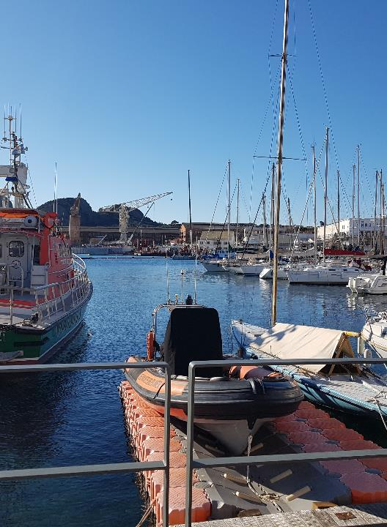

Ψηφιακή Εγκληματολογία για τη Ναυτιλία
Ο1.
Εισαγωγή της ψηφιακής εγκληματολογίας για τη ναυτιλία στους φοιτητές
Ο2.
Ετήσια πορεία τον Ιούνιο (Δουνκέρκη - Τουλόν)
Ο3.
Κίνδυνοι στον κυβερνοχώρο και εγκληματολογία για τη ναυτιλία
Ο4.
Θα περιγραφούν νομικοί, τεχνικοί, οργανωτικοί κίνδυνοι σε συγκεκριμένα ναυτιλιακά συστήματα
Ο5.
Εάν το επιθυμεί, θα διατεθεί συμπληρωματική πρακτική στα συστήματα που βασίζονται σε AIS
Ο6.
Ο φοιτητής θα πρέπει να είναι εξοικειωμένος με τις θαλάσσιες επιχειρήσεις ή / και τα συστήματα
Ο7.
C2B Συμβουλευτικές Υπηρεσίες
115 rue du maréchal Foch –F83.200 LE REVEST – Γαλλία

Slide 3



Στόχοι: Ποιος-Τι-Γιατι χρειάζεσαι για να κάνεις αυτή την εκπαίδευση
ΠΟΙΟΣ
ΤΙ
ΓΙΑΤΊ
Εξοπλίζοντας τους συμμετέχοντες με τις γνώσεις και τις δεξιότητες που απαιτούνται για τη χάραξη στρατηγικής για την προστασία κρίσιμων συστημάτων και δεδομένων
Θεμελιώδη βασικά στοιχεία ασφάλειας στον κυβερνοχώρο και διαχείριση για διευθυντές, ηγέτες και επαγγελματίες που εργάζονται
Οποιοσδποτε μπορεί να παρακολουθήσει τις εκπαιδευτικές ενότητες και τα προφίλ των συμμετεχόντων

Slide 4



CSP Training Logistic: CSP0012_S_M_Digital Forensic for Maritime
ΌΤΑΝ
ΠΟΎ
ΠΩΣ
Χρονοδιάγραμμα: Φθινόπωρο 2024
Πληροφορίες τοποθεσίας στο χώρο του ξενοδοχείου
Τρόπος παράδοσης

Slide 5
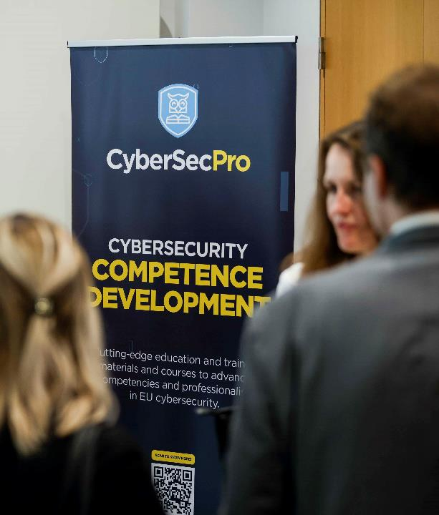
Προτάσεις Αξίας
Οφέλη για τους συμμετέχοντες
Επίπεδο εκπαιδευτικής ενότητας: Βασικό / Προχωρημένο
Επαγγελματική εκπαίδευση στον τομέα της ασφάλειας στον κυβερνοχώρο
Πρακτική και πρακτική ανάπτυξη δεξιοτήτων
Βασίζεται στο ευρωπαϊκό πλαίσιο δεξιοτήτων κυβερνοασφάλειας
Πρωτοποριακές γνώσεις από ακαδημαϊκούς εμπειρογνώμονες του κλάδου
Πιστοποιητικό ολοκλήρωσης
Βοηθά στην ανάπτυξη δεξιοτήτων και στην εξέλιξη της σταδιοδρομίας

Slide 6
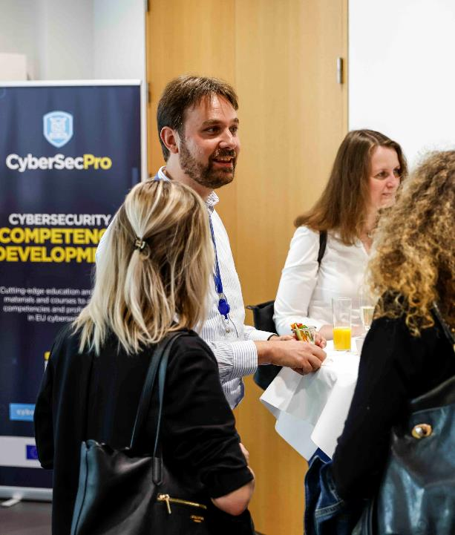
ΠΟΙΟΣ
Προφίλ Συμμετεχόντων στην Εκπαίδευση
Διευθυντές και ηγέτες
Επαγγελματίες του επαγγελματικού βίου
Μικρομεσαίες Επιχειρήσεις και Δημόσιοι Υπάλληλοι
Επαγγελματίες και λάτρεις της ασφάλειας στον κυβερνοχώρο

Slide 7
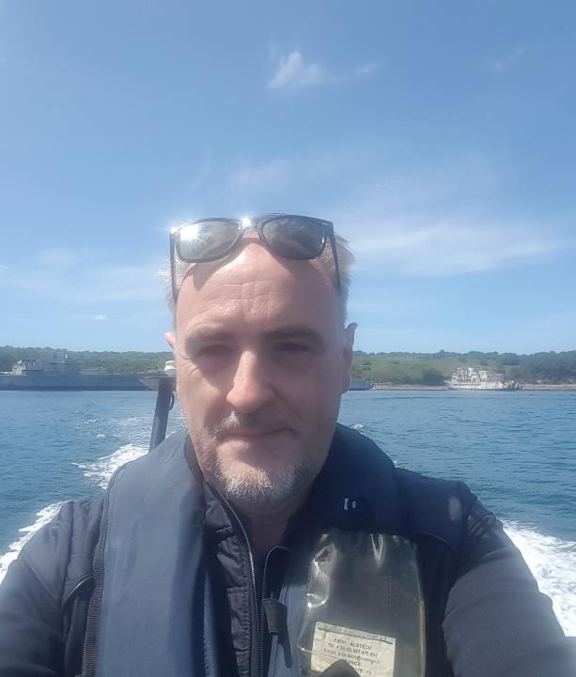
ΠΟΙΟΣ
Προφίλ Εκπαιδευτή
Bruno BENDER
C2B ΣΥΜΒΟΥΛΕΥΤΙΚΕΣ ΥΠΗΡΕΣΙΕΣ
Πρώην Αξιωματικός του Πολεμικού Ναυτικού / ειδικός της CIS
Υπεύθυνος Ασφάλειας Πληροφοριών
  ΝΑΤΟ
  Εθνικά
  ΕΕ
Από το 2017 ιδρυτής της C2B
  ΜΜΕ ειδικευμένες στη θαλάσσια ασφάλεια / ασφάλεια στον κυβερνοχώρο

Slide 8
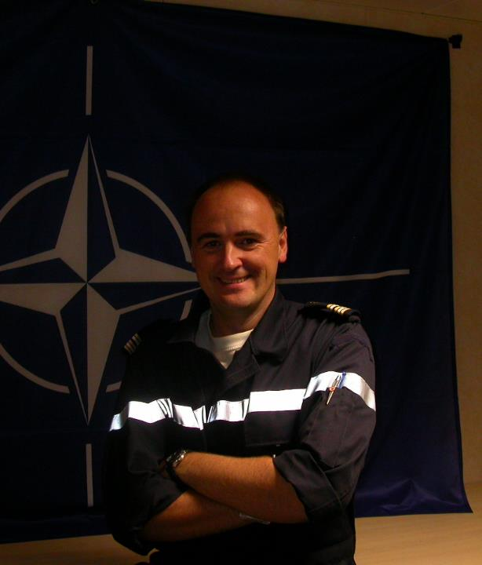
ΤΙ
Θέματα Εκπαίδευσης
Απειλές και ευπάθειες
Νομικές πτυχές της ναυτιλίας
Απειλές κυβερνοασφάλειας Πληροφορίες ειδικά για τη ναυτιλία
Διακυβέρνηση Ασφάλειας Πληροφοριών (ISG) και Διαχείριση Κινδύνων Ασφάλειας Πληροφοριών (ISRM)
Σχεδιασμός και Υλοποίηση Αρχιτεκτονικής Ασφάλειας
Επιλογή και εφαρμογή ελέγχων ασφαλείας

Slide 9
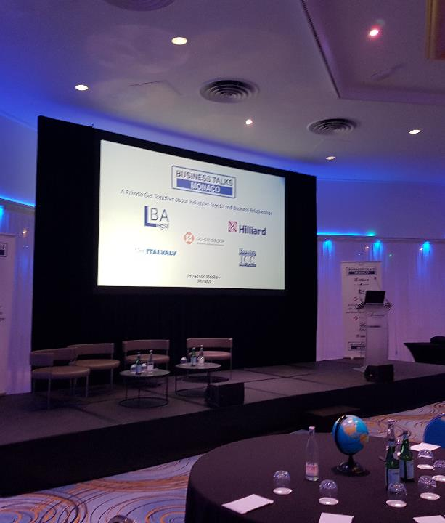
ΓΙΑΤΊ
Μαθησιακά Αποτελέσματα
Επιδεικνύουν ηθική και επαγγελματική συμπεριφορά σε όλες τις πτυχές της διαχείρισης πληροφοριών και ασφάλειας στον κυβερνοχώρο.
Κατανοούν και αρθρώνουν τις βασικές έννοιες και αρχές της ασφάλειας των πληροφοριών και της ασφάλειας στον κυβερνοχώρο.
Κατανοούν το εξελισσόμενο τοπίο απειλών στον κυβερνοχώρο και το ευρύ φάσμα των κυβερνοεπιθέσεων.
Προσδιορίζουν τις απειλές, τα τρωτά σημεία και τους κινδύνους στον κυβερνοχώρο για έναν οργανισμό.
Αναγνωρίζουν τον ρόλο του ανθρώπινου παράγοντα στις παραβιάσεις της ασφάλειας στον κυβερνοχώρο και στις στρατηγικές μετριασμού του κινδύνου.
Δυνατότητα βοήθειας και επιλογής κατάλληλων ελέγχων ασφαλείας για προστασία από εντοπισμένες απειλές και κινδύνους στον κυβερνοχώρο.

Slide 10

Περίγραμμα Εκπαίδευσης
Ημέρα-1
Θέμα-1: Νομικές πτυχές
Ναυτιλιακό περιβάλλον
Νόμοι και κανονισμοί στον κυβερνοχώρο
Αναλύσεις μεταξύ των ρυθμιστικών πλαισίων της ναυτιλίας και του κυβερνοχώρου
Θέμα-2: Κίνδυνος στον θαλάσσιο τομέα
Ιδιαιτερότητες των θαλάσσιων συστημάτων
Διοικήσεις και ασφάλεια στον κυβερνοχώρο
Θέμα-3: Εγκληματολογία AIS.
Περίπτωση χρήσης πλαστογράφησης AIS
Περίπτωση χρήσης ELBA
Πλαστογράφηση AIS της αστυνομίας DEU

Slide 11
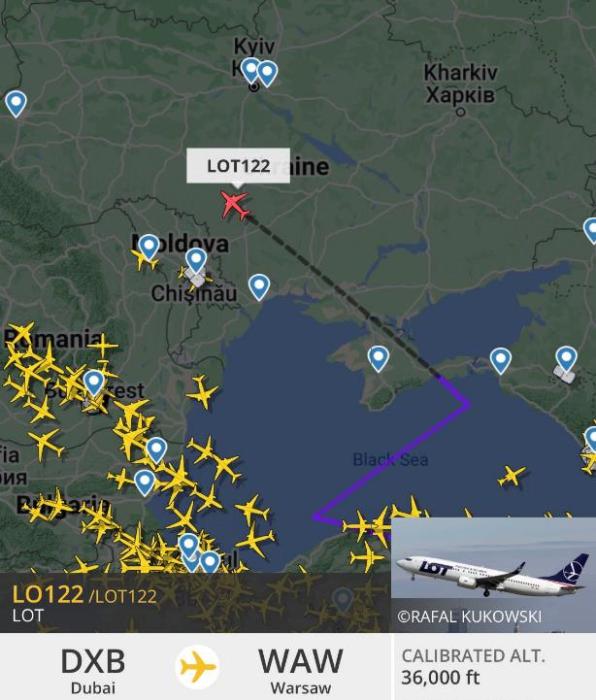
Θέμα-1: Νομικό Πλαίσιο
Θα καλύψουμε αυτές τις δεξιότητες
Εισαγωγή στις νομικές και κανονιστικές πτυχές του θαλάσσιου τομέα: Αυτό το μέρος θα αναλύσει λεπτομερώς τους νόμους και τους κανονισμούς που διέπουν τη θαλάσσια ψηφιακή ασφάλεια στο θαλάσσιο περιβάλλον και τις ιδιαιτερότητές του.
Νομικές και κανονιστικές απαιτήσεις: Αυτή η ενότητα θα συζητήσει τις νομικές και κανονιστικές απαιτήσεις που ισχύουν για τη ναυτιλία, όπως ο Γενικός Κανονισμός Προστασίας Δεδομένων (GDPR) και η οδηγία NIST (V2).

Slide 12

Θέμα-2:
Κίνδυνοι για την ασφάλεια στον κυβερνοχώρο στον Ναυτιλιακό τομέα
Θα καλύψουμε αυτές τις δεξιότητες
Εισαγωγή στην ασφάλεια πληροφοριών: Αυτή η ενότητα θα εισαγάγει την έννοια της ασφάλειας πληροφοριών και τη σημασία της για τους οργανισμούς. Θα συζητήσει επίσης τους διάφορους τύπους πληροφοριακών πόρων που πρέπει να προστατεύονται, καθώς και τις διάφορες απειλές και τρωτά σημεία που αντιμετωπίζουν αυτά τα περιουσιακά στοιχεία.
Εισαγωγή στην ασφάλεια στον κυβερνοχώρο: Αυτή η ενότητα θα επικεντρωθεί στις συγκεκριμένες απειλές και τρωτά σημεία που υπάρχουν στον τομέα του κυβερνοχώρου. Θα συζητηθούν επίσης οι διάφοροι τύποι επιθέσεων στον κυβερνοχώρο που μπορούν να εξαπολυθούν, καθώς και οι διάφοροι τρόποι μετριασμού αυτών των επιθέσεων.
Η τριάδα της CIA: Αυτή η ενότητα θα συζητήσει τους τρεις πυλώνες της ασφάλειας των πληροφοριών: εμπιστευτικότητα, ακεραιότητα και διαθεσιμότητα. Θα εξηγήσει τι σημαίνει κάθε πυλώνας και γιατί είναι σημαντικός.
Άλλα μοντέλα ασφαλείας: Αυτή η ενότητα θα συζητήσει άλλα μοντέλα ασφαλείας που μπορούν να χρησιμοποιηθούν για την προστασία των πληροφοριακών πόρων. Αυτά τα μοντέλα περιλαμβάνουν το πλαίσιο ασφάλειας στον κυβερνοχώρο NIST, το πρότυπο ISO / IEC 27001 και το πλαίσιο COBIT.

Slide 13
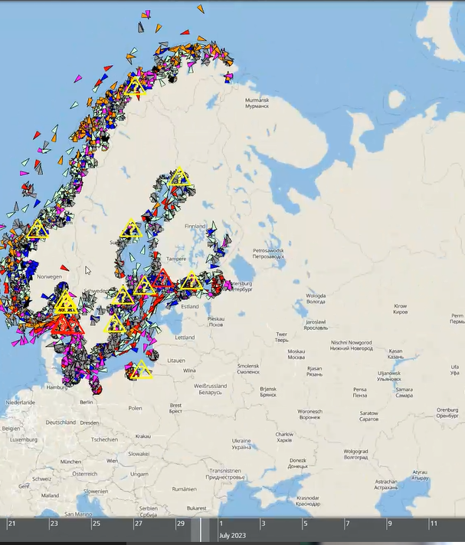
Θέμα-3: AIS
Forensics
Θα καλύψουμε αυτές τις δεξιότητες
1. Επιθέσεις στο AIS: Καλύπτει τους διάφορους τύπους επιθέσεων και τις μεθόδους που χρησιμοποιούνται για την αποφυγή ή την άμυνα εναντίον τους. Περιλαμβάνει θέματα όπως:
2. Ασφάλεια συστημάτων: Καλύπτει την ασφάλεια του αυτόματου συστήματος πληροφοριών (AIS), συμπεριλαμβανομένου του υλικού, του λογισμικού και των δικτύων.
3. Εγκληματολογικές έρευνες λογισμικού και πλατφόρμας μετά από επίθεση: συμπεριλαμβανομένων:
  Ανάπτυξη λύσεων
  Ανάλυση αποδείξεων
  Έρευνες και διδάγματα

Slide 14

Μέθοδος αξιολόγησης
Περιγράψτε τα στοιχεία αξιολόγησης και τη διαδικασία αξιολόγησης
Στοιχείο αξιολόγησης | Πώς | Σημειώσεις
Κουίζ πολλαπλών επιλογών | Διαδικτυακό κουίζ
Εφαρμοσμένες Εργασίες (Ατομικές) | Λύση προβλήματος που πρέπει να υποβληθεί
Ομαδική εργασία | Το ομαδικό έργο θα υποβληθεί αργότερα
Ομαδική συζήτηση | Κατά τη διάρκεια του εργαστηρίου
Κουίζ | Στο τέλος της συνεδρίας | X

Slide 15

Βασικές γνώσεις και προαπαιτούμενα
Βασικές γνώσεις:
Βασική κατανόηση υπολογιστών και δικτύων
Εξοικείωση με το κοινό διαδίκτυο Απειλές και τρωτά σημεία για την ασφάλεια στη θάλασσα
Ευαισθητοποίηση σχετικά με την ασφάλεια στον κυβερνοχώρο
Προαπαιτούμενα:
Γνώση ναυτιλιακών συστημάτων
Νομική γνώση – Ναυτιλιακός Νόμος UNCLOS

Slide 16

Τεχνικά εργαλεία και άλλες απαιτήσεις
Τεχνικά εργαλεία
Υπολογιστής με πρόσβαση στο Internet
Πρόγραμμα περιήγησης στο Web και πρόσβαση σε υπολογιστή cloud
Λογισμικό γραφείου:
Άλλες απαιτήσεις
Γνώση Βασικών Εννοιών Πληροφορικής / Επίγνωση Πρακτικών Ασφάλειας Διαδικτύου / Προθυμία για Μάθηση και Πειραματισμό / Ενεργός Συμμετοχή

Slide 17

Πηγές: Βιβλία & Υλικά αναφοράς
[1] Σύσταση ITU-R M.1371-4 (04/2010) της ITU - Τεχνικά χαρακτηριστικά για σύστημα αυτόματης αναγνώρισης που χρησιμοποιεί πολλαπλή πρόσβαση διαίρεσης χρόνου στη θαλάσσια κινητή ζώνη VHF.
[2] Διεθνές πρότυπο IEC61097-14 Ed 1 της Διεθνούς Ηλεκτροτεχνικής Επιτροπής (02/2010) - Παγκόσμιο ναυτιλιακό σύστημα κινδύνου και ασφάλειας (GMDSS) - Μέρος 14: Πομπός έρευνας και διάσωσης IAS (AIS-SART) - Απαιτήσεις λειτουργίας και επιδόσεων, μέθοδοι δοκιμών και απαιτούμενα αποτελέσματα δοκιμών
[3] IEC62320-1, Ed 1 (2007) - Εξοπλισμός και συστήματα θαλάσσιας ναυσιπλοΐας και ραδιοεπικοινωνίας — Συστήματα αυτόματης αναγνώρισης (AIS) — Μέρος 1: Σταθμοί βάσης AIS — Ελάχιστες απαιτήσεις λειτουργίας και επιδόσεων, μέθοδοι δοκιμών και απαιτούμενα αποτελέσματα δοκιμών
[4] IEC62320-2 Ed 1 (03/2008) - Εξοπλισμός και συστήματα ναυσιπλοΐας και ραδιοεπικοινωνίας - Σύστημα αυτόματης αναγνώρισης (AIS) - Μέρος 2: Σταθμοί AIS AtoN - Απαιτήσεις λειτουργίας και απόδοσης, μέθοδοι δοκιμών και δοκιμών
[5] UNCLOS

Slide 18
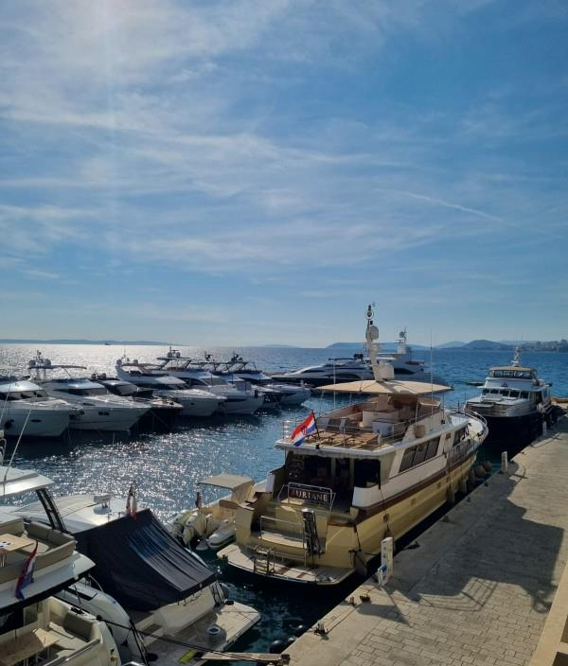
Περιουσιακά στοιχεία και απειλές
Θαλάσσιος
Λιμένες & Ναυτιλιακοί Φορείς

Slide 19
Ναυτιλιακό Πλαίσιο – Νομικό (Διεθνές)
ΑΠΟΦΑΣΕΙΣ ΙΜΟ
MSC.428(98) (16 Ιουνίου 2017) ΔΙΑΧΕΊΡΙΣΗ ΘΑΛΆΣΣΙΩΝ ΚΙΝΔΎΝΩΝ ΣΤΟΝ ΚΥΒΕΡΝΟΧΏΡΟ ΣΕ ΣΥΣΤΉΜΑΤΑ ΔΙΑΧΕΊΡΙΣΗΣ ΑΣΦΆΛΕΙΑΣ:
Ένα εγκεκριμένο σύστημα διαχείρισης της ασφάλειας θα πρέπει να λαμβάνει υπόψη τη διαχείριση κινδύνων στον κυβερνοχώρο
Οι διοικήσεις θα πρέπει να διασφαλίζουν ότι οι κίνδυνοι στον κυβερνοχώρο αντιμετωπίζονται κατάλληλα στα συστήματα διαχείρισης της ασφάλειας 01 Ιανουαρίου 2021 (Έρευνα;)
Ειδικά συστήματα που πρέπει να ληφθούν υπόψη:
Συστήματα γεφυρών
Συστήματα διακίνησης και διαχείρισης φορτίου
Συστήματα πρόωσης και διαχείρισης μηχανημάτων και ελέγχου ισχύος
Συστήματα ελέγχου πρόσβασης
Συστήματα εξυπηρέτησης και διαχείρισης επιβατών
Επιβάτες που απευθύνονται σε δημόσια δίκτυα
Διοικητικά συστήματα και συστήματα ευημερίας των πληρωμάτων
Συστήματα επικοινωνίας
Απαιτήσεις κοινοποίησης συμβάντος
- Ειδικά κριτήρια/κατώτατα όρια για την κοινοποίηση συμβάντων

Slide 20



Ναυτιλιακό πλαίσιο – Νομικό (ΕΕ) - Υπενθύμιση
 | Αναφορά | Χρήστης | Δίχτυ | SI | Ποιους αφορά | Προληπτικά μέτρα | Ικανότητα υπεράσπισης | Ανακατάληψη (Δικαστική)
C I (Έθνη: μετά το 2013) | Οδηγία 2005/65/ΕΚ Εθνικός κανονισμός | +++ | ++ | +++ | Θύρες Καλώδιο Πετρέλαιο & αέρια Το HAZMAT και τα κρίσιμα συστήματά του | Η ΕΕ έχει χαρακτηρίσει τους λιμένες ως κρίσιμες υποδομές» Λιμένας = καθορισμένη χερσαία και υδάτινη έκταση, με όρια καθοριζόμενα από τα κράτη μέλη, η οποία περιλαμβάνει έργα και εξοπλισμό που προορίζονται για τη διευκόλυνση των μεταφορών | Καταγραφή συμβάντων και δυνατότητα ανάλυσης αρχείων καταγραφής Ανιχνευτές σε συστήματα (κράτος ή αναγνωρισμένος πάροχος υπηρεσιών. Μόνιμος σύνδεσμος ANSSI Διαχείριση κρίσεων | Διατήρηση τεχνικών αρχείων για 6 μήνες
OES (ΝΑΚ – 2018 - 22) | Οδηγία (ΕΕ) 2016/1148 του Ευρωπαϊκού Κοινοβουλίου και του Συμβουλίου (6/07/16 - μέτρα για την κατοχύρωση επιπέδου ασφάλειας συστημάτων και δικτύων | 0 | +++ | ++ | Λίστα OES που παρέχεται από τα έθνη (λιμάνια, ναυτιλιακές εταιρείες) | Κατάλογος βασικών υπηρεσιών Πολιτική και τεχνική διακυβέρνηση. Προστασία δικτύου και πληροφοριακών συστημάτων. Έλεγχοι αποφάσεων PM, πρότυπα Κανόνες παρόχου cloud | Υπεράσπιση δικτύων και συστημάτων πληροφοριών. Χρήση συσκευών υλικού/λογισμικού ή υπηρεσιών πληροφορικής που έχουν πιστοποιηθεί για ασφάλεια. Αναφορά περιστατικών στην Εθνική Υπηρεσία Ασφαλείας. | Επιχειρηματική ανθεκτικότητα.
Δεδομένα (GDPR-2018) | Κανονισμός ΕΕ 2016/679 - 27/04/16 δεδομένα - φυσική προστασία προσώπου Κανονισμός | +++ | 0 | ++ | Φορέας διαχείρισης προσωπικών δεδομένων (Πράκτορας ακτοπλοϊκών μεταφορών) | Προστασία των θεμελιωδών ελευθεριών στον ψηφιακό κόσμο (διαγραφή και φορητότητα δεδομένων. | Προστατευμένα συστήματα και δίκτυα σε επίπεδο για την αποφυγή απώλειας ελέγχου των προσωπικών πληροφοριών | Πιθανή προσφυγή σε CERT σε περίπτωση απώλειας/διαρροής δεδομένων.

Slide 21

Ναυτιλιακό Πλαίσιο – Τεχνικό
Ψηφιοποιημένο λιμάνι
Αλληλεπιδράσεις
ΘΆΛΑΣΣΑ
ΛΙΜΕΝΙΚΕΣ ΥΠΟΔΟΜΕΣ
Αποβάθρες, λεκάνες, sloops, σηματοδότηση, κλειδαριές,...
Τοπικές αρχές
ΤΕΛΩΝΕΊΟ
ΛΙΜΆΝΙ
ΥΠΗΡΕΣΊΕΣ ΥΠΟΔΟΧΉΣ DOCKSIDE / ANCHORAGE
Σύστημα διεύθυνσης, ρυμούλκησης, πρόσδεσης, συνδέσεων, προστασίας/ασφάλειας, βυθοκόρησης
ΑΣΤΥΝΟΜΊΑ
ΥΠΗΡΕΣΙΕΣ ΦΟΡΤΩΣΗΣ/ΕΚΦΟΡΤΩΣΗΣ
Γερανοί, γερανογέφυρες, αγωγοί, διάδρομοι/κόφτες
ΑΚΤΟΦΎΛΑΚΑΣ
ΑΠΟΘΗΚΕΥΣΗ ΛΙΜΑΝΙΩΝ
Silo, υπόστεγα, δεξαμενές, ψυγεία, χώροι στάθμευσης αυτοκινήτων, χώροι επιβατών (τερματικοί σταθμοί, σαλόνια, εστιατόρια, σημεία τύπου κ.λπ.)
ΠΥΡΟΣΒΈΣΤΕΣ
ΔΊΚΤΥΑ ΔΙΑΝΟΜΉΣ &; ΜΕΤΑΦΟΡΆΣ
ΠΟΛΙΤΙΚΗ ΑΣΦΑΛΕΙΑ
Τερματικά
Όγκος
Τερματικά
Δοχεία
Τερματικά
Υδρογονάνθρακες
Τερματικά
Ψάρεμα
Τερματικά
Ro-ro
Τερματικά
Επιβάτες
Οδούς
ΣΑΦΤΈΙ
Διαδρομές
Υποδομές διανομής: Οδοί, γέφυρες, σιδηροτροχιές, αγωγοί, δίκτυα υψηλής/χαμηλής τάσης
ΕΝΔΟΧΏΡΑ
ΈΚΤΑΚΤΗΣ ΑΝΆΓΚΗΣ
Σιδηροδρόμων
ΥΠΗΡΕΣΊΕΣ
ΥΠΟΣΤΗΡΊΖΩ
Παρακολούθηση φορτίου
Έλεγχος κυκλοφορίας πλοίων
Προστασία και ασφάλεια
ΝΑΥΤΙΛΙΑΚΕΣ ΥΠΟΘΕΣΕΙΣ
Σωλήνες
Διαχείριση τελικών σημείων
Διαχείριση λιμενικών ελιγμών
HAZMAT
Εγκαταστάσεις υγιεινής
Διαχείριση εγκαταστάσεων
Διαχείριση συντήρησης
Λιμεναρχείο
ΥΠΗΡΕΣΙΕΣ ΜΕΤΑΝΑΣΤΕΥΣΗΣ
ΠΡΟΣΤΑΣΙΑ & ΑΣΦΑΛΕΙΑ
Επικοινωνίες, εκπομπές/συναγερμοί, κάμερες, ραντάρ, προστασία πρόσβασης, αισθητήρες/ανιχνευτές,

Slide 22
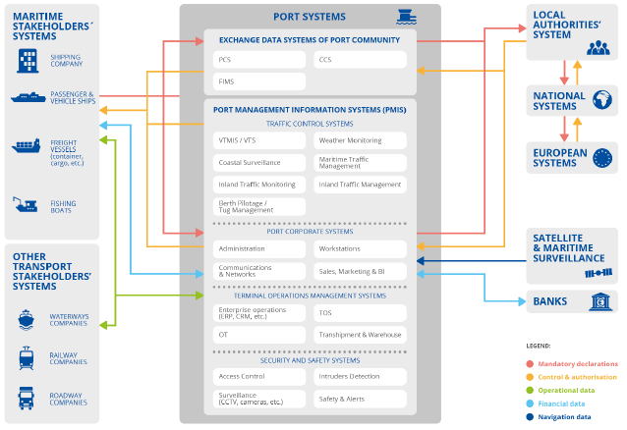
Θαλάσσια Συστήματα
Ναυτιλιακές εταιρείες
Μεταφορά επιβατών
Ναύλος
Μεταφορά
Ψάρεμα
ΛΙΜΕΝΙΚΑ ΣΥΣΤΗΜΑΤΑ
Εξουσία
Συστήματα ανταλλαγής δεδομένων λιμένων
Σύστημα Λιμενικής Κοινότητας
Κοινοτικό σύστημα φορτίου
Διαχείριση πληροφοριών αλιείας. Σύστημα
Εθνικά συστήματα
Σύστημα Διαχείρισης Λιμενικών Πληροφοριών (PMIS)
Σύστημα Διαχείρισης Κυκλοφορίας
Ευρωπαϊκά Συστήματα
Λιμενικά συστήματα
VTS / VTMIS
Επιτήρηση ακτών
Διαχείριση Θαλάσσιας Κυκλοφορίας
Διαχείριση της εσωτερικής ναυσιπλοΐας
Διαχείριση λιμένων
Εσωτερικό Σύστημα Διαχείρισης Λιμένων
Δορυφορικά Συστήματα (GNSS, Monitoring)
Άλλα συστήματα
Ποτάμιες μεταφορές
Σιδηροδρομικές μεταφορές
Οδικές μεταφορές
Διαχείριση
Σταθμούς εργασίας
Δίκτυο και Επικοινωνίες
Εμπορικές υπηρεσίες
Συστήματα Διαχείρισης Λειτουργιών
Τράπεζες
ΑΡΧΕΊΟ ΚΑΤΑΓΡΑΦΉΣ OPS
(ERP, CRM)
Όρος. Οπερ. Σύστημα (TOS)
ΟΤ
Φόρτωση / Εκφόρτωση
Προστασία και ασφάλεια
Υποχρεωτικές δηλώσεις
Δικαιώματα και στοιχεία ελέγχου
Επιχειρησιακά δεδομένα
Οικονομικά στοιχεία
Δεδομένα περιήγησης
Έλεγχος πρόσβασης
Συστήματα ανίχνευσης
CCTV, κάμερες,..
Συναγερμοί
Notes:
ERP: Προγραμματισμός Επιχειρησιακών Πόρων

Slide 23
Ποιος είναι ο στόχος των επιτιθέμενων;
Διασφάλιση Πληροφοριών
Οι πληροφορίες δεν αποκαλύπτονται σε οντότητες συστήματος (χρήστες, διαδικασίες, συσκευές), εκτός εάν έχουν εξουσιοδοτηθεί να έχουν πρόσβαση στις πληροφορίες
Εμπιστευτικότητα
Η ιδιότητα με την οποία μια οικονομική οντότητα δεν έχει τροποποιηθεί σε
μη εξουσιοδοτημένος τρόπος.
Ακεραιότητα
Να είναι προσβάσιμο και χρησιμοποιήσιμο κατόπιν αιτήματος από εξουσιοδοτημένο φορέα.
Διαθεσιμότητα
ΣΕΣΣ/ΣΕ
Διασφάλιση ότι παρέχεται στον αποστολέα των πληροφοριών απόδειξη παράδοσης και στον παραλήπτη παρέχεται απόδειξη της ταυτότητας του αποστολέα, οπότε κανείς δεν μπορεί αργότερα να αρνηθεί ότι έχει επεξεργαστεί τις πληροφορίες.
Μη-
Αποκήρυξη
Δ.SIGN
Επαλήθευση της ταυτότητας ή άλλων χαρακτηριστικών που διεκδικούνται ή θεωρούνται από μια οντότητα (χρήστη, διαδικασία ή συσκευή) ή για την επαλήθευση της πηγής και της ακεραιότητας των δεδομένων.
Έλεγχος ταυτότητας
Notes:
Εμπιστευτικότητα: Η προστασία των δεδομένων από μη εξουσιοδοτημένη πρόσβαση διασφαλίζει ότι μόνο εξουσιοδοτημένα άτομα μπορούν να έχουν πρόσβαση και να βλέπουν ευαίσθητες πληροφορίες. Η κρυπτογράφηση, οι έλεγχοι πρόσβασης και τα ασφαλή πρωτόκολλα επικοινωνίας διαδραματίζουν κεντρικό ρόλο στη διατήρηση της εμπιστευτικότητας.
Παράδειγμα: Ένας οργανισμός εφαρμόζει ισχυρά πρωτόκολλα κρυπτογράφησης για την προστασία των δεδομένων των πελατών κατά τη μετάδοση. Για να κρατήσουν τα δεδομένα σας κλειδωμένα μακριά από τα αδιάκριτα βλέμματα, οι οργανισμοί χρησιμοποιούν προηγμένους αλγόριθμους κρυπτογράφησης όπως AES (Advanced Encryption Standard) ή RSA (Rivest-Shamir-Adleman).
Αυτοί οι αλγόριθμοι λειτουργούν σαν ψηφιακοί σωματοφύλακες, διασφαλίζοντας ότι ακόμα κι αν κάποιος καταφέρει να υποκλέψει τα δεδομένα σας, είναι σαν να διαβάζει ένα συνονθύλευμα μυστικού κώδικα.
Ακεραιότητα : Η διατήρηση της ακεραιότητας των δεδομένων διασφαλίζει ότι οι πληροφορίες παραμένουν ακριβείς, πλήρεις και αμετάβλητες καθ 'όλη τη διάρκεια του κύκλου ζωής τους. Τεχνικές όπως η επικύρωση δεδομένων, τα αθροίσματα ελέγχου και οι ψηφιακές υπογραφές χρησιμοποιούνται για τον εντοπισμό και την αποτροπή μη εξουσιοδοτημένων τροποποιήσεων.
Παράδειγμα: Ένα χρηματοπιστωτικό ίδρυμα χρησιμοποιεί τεχνικές επικύρωσης δεδομένων στα τραπεζικά του συστήματα.
Όταν πραγματοποιείτε μια συναλλαγή, το σύστημα είναι εκεί για να διασφαλίσει την ακεραιότητα των δεδομένων σας. Ελέγχει προσεκτικά αν όλα ταιριάζουν με τους ισχύοντες κανόνες και κριτήρια.
Εάν κάτι φαίνεται απενεργοποιημένο, όπως ένας λανθασμένος αριθμός λογαριασμού ή ένα ασυνήθιστα μεγάλο ποσό συναλλαγής, το σύστημα παρεμβαίνει ως προστάτης και αποκλείει τη συναλλαγή. Αυτό διασφαλίζει ότι τα δεδομένα σας παραμένουν ακριβή και θωρακισμένα, διατηρώντας την αξιοπιστία των πληροφοριών σας.
Διαθεσιμότητα: Για να διασφαλιστεί η διαθεσιμότητα πληροφοριών, τα ανθεκτικά συστήματα και διαδικασίες είναι ζωτικής σημασίας. Αυτό το στοιχείο μοντέλου διασφάλισης πληροφοριών ελέγχει τις στρατηγικές δημιουργίας αντιγράφων ασφαλείας και αποκατάστασης καταστροφών, τα μέτρα πλεονασμού και την προληπτική παρακολούθηση.
Παράδειγμα: ένας ιστότοπος ηλεκτρονικού εμπορίου εξασφαλίζει αδιάλειπτη εξυπηρέτηση χρησιμοποιώντας πολλαπλούς συγχρονισμένους διακομιστές και εξισορροπητή φορτίου. Αυτή η έξυπνη ρύθμιση κατανέμει ομοιόμορφα τα εισερχόμενα αιτήματα, αποτρέποντας διακοπές που προκαλούνται από αποτυχίες διακομιστή ή ξαφνικές αυξήσεις κυκλοφορίας.
Ως αποτέλεσμα, οι πελάτες μπορούν να περιηγηθούν, να ψωνίσουν και να ολοκληρώσουν απρόσκοπτα συναλλαγές, ακόμη και κατά τις ώρες αιχμής ή όταν ένας διακομιστής αντιμετωπίζει προβλήματα.
Μη αποκήρυξη : Η μη άρνηση διασφαλίζει ότι η προέλευση και η ακεραιότητα των δεδομένων δεν μπορούν να αμφισβητηθούν από τον αποστολέα. Οι ψηφιακές υπογραφές, τα ίχνη ελέγχου και οι μηχανισμοί χρονοσήμανσης χρησιμοποιούνται για την παροχή αποδεικτικών στοιχείων για την αυθεντικότητα και την ακεραιότητα των ψηφιακών συναλλαγών.
Παράδειγμα: Ένας οργανισμός εφαρμόζει έναν μηχανισμό ψηφιακής υπογραφής στο σύστημα διαχείρισης εγγράφων του. Μια ξεχωριστή κρυπτογραφική υπογραφή δημιουργείται και προστίθεται στο έγγραφο όταν υπογράφεται ψηφιακά από εξουσιοδοτημένο χρήστη. Αυτή η υπογραφή εμποδίζει τον υπογράφοντα να αμφισβητήσει αργότερα τη συμμετοχή του στο έγγραφο, παρέχοντας απόδειξη της ακεραιότητας, της νομιμότητας και της ταυτότητας του εγγράφου.

Slide 24

Λειτουργικές περιοχές
(Ταξινόμηση CYBERSECPRO)
Απόρρητο και προστασία δεδομένων
Η ανθρώπινη πτυχή της ασφάλειας στον κυβερνοχώρο
Διαχείριση κινδύνων κυβερνοασφάλειας
Διαχείριση απειλών στον κυβερνοχώρο
Αντιμετώπιση περιστατικών στον κυβερνοχώρο
Εργαλεία και Τεχνολογία
Δοκιμές διείσδυσης
Ασφάλεια δικτύων και επικοινωνιών
Διαχείριση Κυβερνοασφάλειας
Πολιτική Κυβερνοασφάλειας, Διαδικασία, Συμμόρφωση

Slide 25
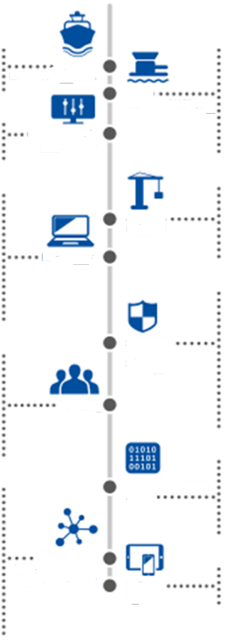

Περιουσιακά στοιχεία
Συνδεσιμότητα στη θάλασσα
Λιμενικές υποδομές
Κτίρια
Ενέργεια
Συστήματα επεξεργασίας αποβλήτων
Συνδεσιμότητα στην ενδοχώρα
Ασφάλεια &; Προστασία
Ειδική διάταξη λιμενικής εγκατάστασης
Ελλιμενισμός σκαφών
Φόρτωση και εκφόρτωση πλοίων
Προσωρινή εναπόθεση
Συνδεσιμότητα στην ενδοχώρα
Συστήματα ανίχνευσης
Συστήματα επικοινωνίας έκτακτης ανάγκης
Συστήματα ελέγχου πρόσβασης
Συστήματα παρακολούθησης της κυκλοφορίας
Συστήματα επιτήρησης και επιθεώρησης
Συστήματα εκκένωσης
Συστήματα αναγνώρισης
Συστήματα ειδοποίησης
Περιουσιακό στοιχεία
Ταξινόμηση
Κινητός
Υποδομή
Ταχυδρομικά Πλοία
Ειδικά οχήματα
Φυσικά πλωτά φράγματα
Βιομηχανικά Συστήματα Ελέγχου (ICS)
Δίκτυο Επικοινωνίας & Εξαρτήματα ICS
Συστήματα λιμενικής κοινότητας (PCS)
Κοινοτικά συστήματα φορτίου (CCS)
Συστήματα Διαχείρισης Αλιευτικών Πληροφοριών (FIMS)
Λιμένας Coporate systems
Συστήματα Διαχείρισης Τερματικών Λειτουργιών
VTS / VTMIS
Συστήματα διαχείρισης θέσεων ελλιμενισμού
Προσωπικό Λιμενικής Αρχής
Μόνιμο Εμπορικό Προσωπικό
Προσωπικό IT/OT
Εξωτερικό Προσωπικό
Πληρώματα πλοίων
Επιβάτες
Ευρύ κοινό
Σταθερός
Υποδομή
Συστήματα ΟΤ
& Δίκτυα
OT Τέλος
Υπηρεσίες
Πληροφοριακά
Συστήματα
Ασφάλεια &
Ασφάλεια
Συστήματα
Λαός
Πληροφορίες &
δεδομένα
Δίκτυο &
Επικοινωνία
Στοιχεία
End IT
Συσκευή

Slide 26
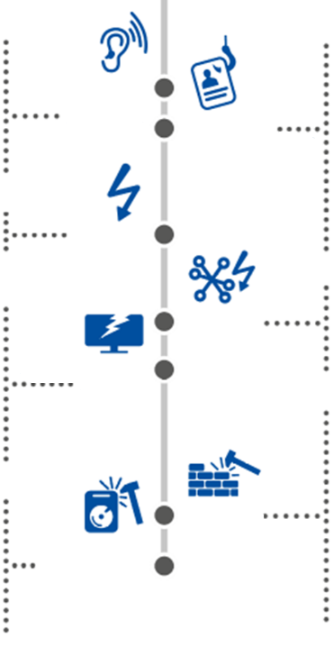
Ταξινόμηση απειλών
Απειλές
Απειλές στον τομέα της ναυτιλίας
Αναχαίτιση εκπομπών
Υποκλοπή ευαίσθητων
πληροφορία
Ο άνθρωπος στη μέση! συνεδρία
αεροπειρατεία
Αναγνώριση δικτύου
Χειραγώγηση κίνησης δικτύου
Περιβαλλοντικές καταστροφές
Φυσικές καταστροφές
Χρήση αναξιόπιστης πηγής
Λανθασμένη διαχείριση της πληροφορικής! Συστήματα ΟΤ
Αποτέλεσμα δοκιμών διείσδυσης
Διαγραφή δεδομένων
Αποτυχία ασφαλείας 3ου μέρους
Διαρροή πληροφοριών
Συστήματα
Συσκευές
Πλοήγηση και επικοινωνία
Συστήματα
Κύρια συστήματα τροφοδοσίας
Αποτυχία ή διακοπή της υπηρεσίας
Παρόχους
Άρνηση υπηρεσίας [DoS]
Κακόβουλο λογισμικό
Ωμή βία
κλοπή ταυτότητας
Phishlngf Κοινωνική μηχανική
Στοχευμένες επιθέσεις
Κατάχρηση και κλοπή δεδομένων
Anipulatlon των πληροφοριών
Σήματα Geolocalisatlon
Spooflng / jammlng
Κύρια διακοπή τροφοδοσίας
Διακοπή δικτύου
Απουσία προσωπικού
Απώλεια υποστήριξης
Απάτη
Δολιοφθορά
Βανδαλισμός
Κλοπή
Μη εξουσιοδοτημένη πρόσβαση
Τρομοκρατία
Χακτιβισμός
Εξαναγκασμός, εκβίαση ή
διαφθορά
Πειρατεία! παράνομο έγκλημα} Μαφία
Υποκλοπές
Διακοπή
Αεροπειρατεία
Αισχρός
Δραστηριότητα
& κατάχρηση
Καταστροφή
Διακοπή
Ακούσιος
Βλάβη
Φυσικές
Επιθέσεις
Αποτυχίες &
Δυσλειτουργίες

Slide 27

Πρόοδος μαθήματος
Ο1.
Ναυτιλιακά συστήματα / AIS / GNSS
Ο2.
Περίπτωση χρήσης 1
Ο3.
Περίπτωση χρήσης 2
Ο4.
Ανάλυσης
Ο5.
Διδάγματα

Slide 28
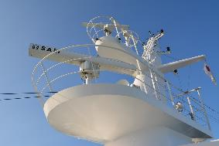
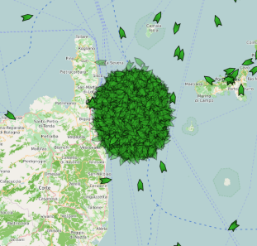
ΕΣΤΊΑΣΗ ΣΤΟ AIS & ΤΗΝ ΑΣΦΆΛΕΙΑ ΣΤΟΝ ΚΥΒΕΡΝΟΧΏΡΟ
Ανίχνευση μπλοκαρίσματος / πλαστογράφησης
  Ναυτική εκπαίδευση σε περίπτωση πλεονασμού
  Βέλτιστες πρακτικές διαχείρισης
  Ανάπτυξη τεχνικού εξοπλισμού
Αποτέλεσμα: Πώς μπορούμε να προστατεύσουμε τις δραστηριότητές μας και να εντοπίσουμε παράνομες δραστηριότητες;
Έννοια ασφάλειας πληροφορικής (πλοία)
  Ολιστική προσέγγιση
  Πώς να προστατεύσετε τα πλοιογενή συστήματα υπολογιστών
  Βέλτιστες πρακτικές διαχείρισης
Αποτέλεσμα: Πώς μπορούμε να ενισχύσουμε την ασφάλεια των πληροφοριακών συστημάτων και τη διασφάλιση των πληροφοριών

Slide 29
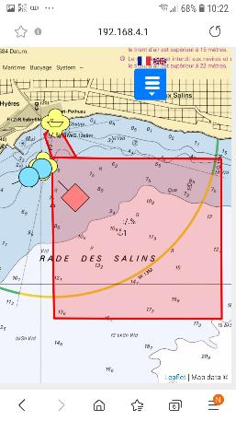
ΣΎΣΤΗΜΑ ΑΥΤΌΜΑΤΗΣ ΑΝΑΓΝΏΡΙΣΗΣ (AIS)
ΣΚΟΠΟΣ AIS
Το AIS είναι κυρίως ένα σύστημα αποφυγής σύγκρουσης . Λόγω των περιορισμών των ραδιοεπικοινωνιών VHF και επειδή δεν είναι όλα τα πλοία εξοπλισμένα με AIS, το σύστημα προορίζεται να χρησιμοποιηθεί κυρίως ως μέσο επίγνωσης της κατάστασης και για τον προσδιορισμό του κινδύνου σύγκρουσης και όχι ως αυτοματοποιημένο σύστημα αποφυγής σύγκρουσης, σύμφωνα με τους Διεθνείς Κανονισμούς για την Πρόληψη Συγκρούσεων στη Θάλασσα (COLREGS).
Ενώ οι απαιτήσεις του AIS είναι μόνο η εμφάνιση πολύ βασικών πληροφοριών κειμένου, τα δεδομένα που λαμβάνονται μπορούν να ενσωματωθούν σε έναν γραφικό ηλεκτρονικό χάρτη ή μια οθόνη ραντάρ, παρέχοντας ενοποιημένες πληροφορίες πλοήγησης σε μία μόνο οθόνη.
Το AIS είναι ένα σύστημα παράκτιας παρακολούθησης LOS που χρησιμοποιείται σε πλοία και από τις υπηρεσίες κυκλοφορίας πλοίων (VTS) για τον εντοπισμό και τον εντοπισμό σκαφών με αυτοματοποιημένη ανταλλαγή δεδομένων με άλλα κοντινά πλοία και σταθμούς VTS. Πληροφορίες όπως η μοναδική αναγνώριση, η θέση, η πορεία και η ταχύτητα μπορούν να εμφανιστούν σε μια οθόνη ή σε ένα ECDIS

Slide 30


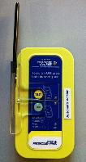

Τι είναι το AIS;
Στόχος : AIS & CPA
Λύσεις
AIS - SART
T/R VHF Marine JHS-800S
Με λειτουργία ASN
Αρχιτεκτονική

Slide 31
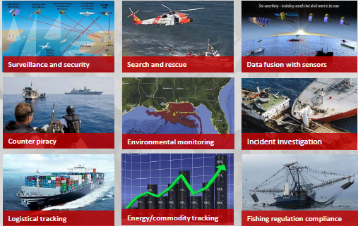
AIS / GNSS – Χρήστες και χρήση
Δημόσιες διοικήσεις
Επιτήρηση και ασφάλεια
SAR
Νοημοσύνη
Δημόσιος
Ιδιωτικός
Καταπολέμηση της πειρατείας
Περιβάλλον
Εξέταση
Ιδιωτικός
Επιμελητεία
Πετρέλαιο & Αέριο
Αλιεία

Slide 32




Αναμεταδότης AIS - Πώς λειτουργεί;
Αναμεταδότης AIS
Οι πιο δημοφιλείς συσκευές AIS
Κατηγορία A: T/R όλα τα μηνύματα
Κατηγορία B: T/R περιορισμένα μηνύματα
Πολεμικό πλοίο AIS : Κρυπτογραφημένο (στρατιωτικό)
GNSS / VHF
Κεραία
Κατηγορία Β
Αναμεταδότης
Εικόνα
Τύπος οπτικού εύρους
Κυματομορφή VHF
Θαλάσσιο φάσμα
Εύρωστος
LOS
Χαμηλό εύρος ζώνης
R
H
h
Εύρος τιμών (nm) = 2,2 ($\sqrt{H(ft)}+ \sqrt{h\left(ft\right)})$
Παράδειγμα:
1 / Πόσο μακριά μπορώ να δω ένα σκάφος ύψους 20 μέτρων εάν βρίσκομαι σε πύργο ύψους 100 μέτρων
2/ Πόσο μακριά μπορώ να δω ένα σκάφος ύψους 20 μέτρων αν είμαι στην παραλία
1 ft = 0,305 m
1/ 102 χλμ
2/ 34 χλμ

Slide 33



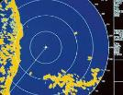

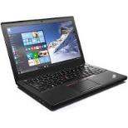
AIS / GNSS – Σημεία Διασύνδεσης / Εισβολής
Κεραία GPS
Κεραία VHF
NAV (ECDIS, ARPA)
Λειτουργίες βοηθήματος πλοήγησης
AIS
Αναμεταδότης
Εμφάνιση δεδομένων σε ψηφιακό χάρτη
Διεπαφή χρήστη
HMI
Ενημερώνω
Loch
AC / DC
Παρακολούθηση συναγερμών
Πυξίδα
(πολύ απίθανο)
CCV

Slide 34
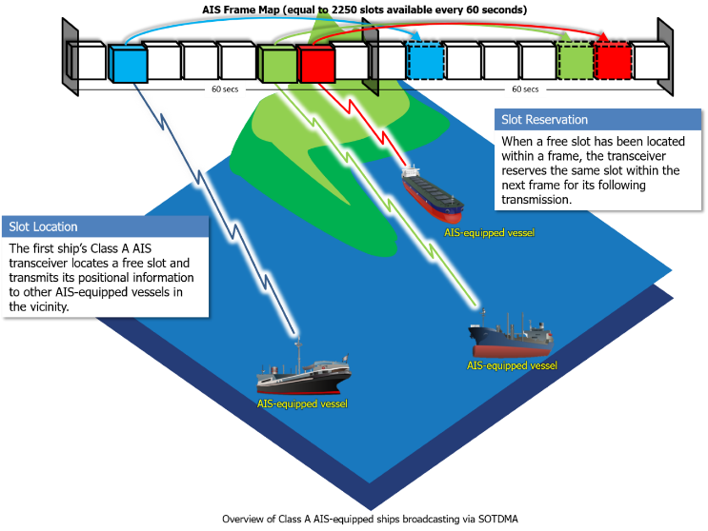
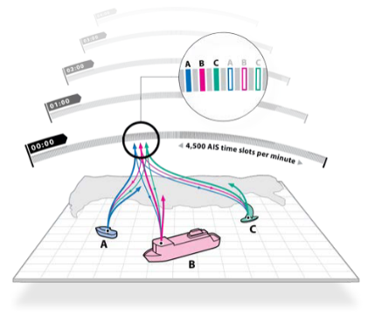
Αρχές Επικοινωνίας – TDMA 1/2
AIS Frame Map (ίσο με 2250 υποδοχές διαθέσιμες κάθε 60 δευτερόλεπτα)
Κράτηση χρονοθυρίδας
Όταν μια ελεύθερη σχισμή έχει τοποθετηθεί μέσα σε ένα πλαίσιο, ο πομποδέκτης διατηρεί την ίδια υποδοχή εντός του επόμενου πλαισίου για την επόμενη μετάδοσή του.
Τοποθεσία υποδοχής
Οι πομποδέκτες AIS κατηγορίας Α του πρώτου πλοίου εντοπίζουν μια ελεύθερη υποδοχή και μεταδίδουν τις πληροφορίες θέσης τους σε άλλα σκάφη εξοπλισμένα με AIS στην περιοχή.
Οι υποδοχές είναι διαθέσιμες σε 2 συχνότητες
  - F1: 2250 υποδοχές
  - F2: 225 υποδοχές
Επισκόπηση πλοίων εξοπλισμένων με AIS κατηγορίας Α που εκπέμπουν μέσω SOTDMA

Slide 35
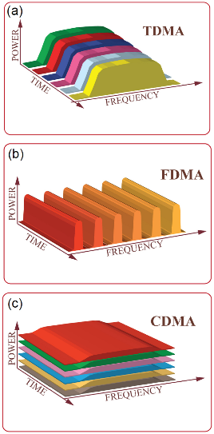

Αρχές Επικοινωνίας – TDMA 2/2
TDMA: οι χρήστες μοιράζονται την ίδια συχνότητα σε διαφορετικές χρονικές περιόδους.
FDMA: διαφορετικές ζώνες συχνοτήτων εκχωρούνται σε διαφορετικές ροές δεδομένων.
CDMA: ολόκληρο το φάσμα χρησιμοποιείται για την κωδικοποίηση των πληροφοριών από όλους τους χρήστες και διαφορετικοί χρήστες διακρίνονται με τους δικούς τους μοναδικούς κωδικούς. Κάθε χρήστης στο δίκτυο αντιπροσωπεύεται από διαφορετικό χρώμα.

Slide 36

Εφαρμογή TDMA στο AIS
Κάθε χρονουποδοχή αντιπροσωπεύει 26,6 ms
Το Ship A στέλνει ένα PSN MSG σε μια χρονική υποδοχή, δεσμεύοντας μια άλλη υποδοχή για το επόμενο μήνυμα PSN
Η ίδια διαδικασία επαναλαμβάνεται από όλα τα άλλα πλοία εξοπλισμένα με AIS.
Πλοίο Β
Πλοίο C
Πλοίο Α
Οι εκπομπές εναλλάσσονται σε δύο προσδιορισμένους διαύλους (AIS1 &; AIS2)
Στις περισσότερες περιοχές, τα κανάλια 87 B (161.975 MHz) &; 88 B (162.025 MHz) χρησιμοποιούνται τόσο για AIS1 όσο και για AIS2.
Ορισμένες χώρες έχουν επιβάλει άλλους διαύλους για να αποφύγουν παρεμβολές σε προϋπάρχουσες υπηρεσίες που δεν είναι AIS.
Οι εντολές των σταθμών ξηράς ζητούν αυτόματα από τους αναμεταδότες του πλοίου ποιες συχνότητες να χρησιμοποιήσουν για AIS1 &; AIS2, αποφεύγοντας οποιαδήποτε ρύθμιση καναλιού από τους χειριστές.

Slide 37
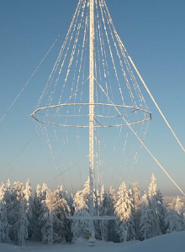

Υπηρεσίες TDMA που χρησιμοποιούνται στο AIS
ΕΔΠ
ΣΑΡΤ
AtoN
Κατηγορία Α
Κατηγορία Β
Κατηγορία Β SO
Βάση
Σταθμός
Όχι ακόμα
Ορίζεται
Νεύμα
SOTDMA
(ΠΑΤΔΜΑ)
ΦΑΤΜΑ
ΡΆΤΜΑ
SOTDMA
ΡΆΤΜΑ
ΙΤΔΜΑ
CSTDMA
SOTDMA
ΡΆΤΜΑ
ΙΤΔΜΑ
ΦΑΤΜΑ
ΡΆΤΜΑ

Slide 38
Νομικό Πλαίσιο
UNCLOS
Σύμβαση των Ηνωμένων Εθνών για το δίκαιο της θάλασσας

Slide 39



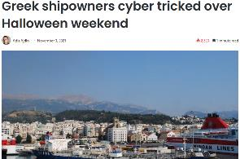
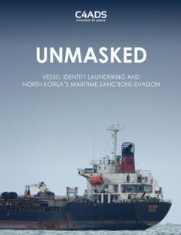


Οι απειλές κινδύνου για την ασφάλεια στον κυβερνοχώρο
Στόχοι
Αποφύγετε τη σύμπτωση
Απόκρυψη παράνομων δραστηριοτήτων (Dark fleet Bunkering, Truck driver)
Άρνηση χρήσης συστημάτων (GNSS)
Κίνδυνος
Υπάλληλος
Οδηγός
Concurrent
Έλληνες εφοπλιστές εξαπατήθηκαν στον κυβερνοχώρο το Σαββατοκύριακο του Halloween
Απατεών
Κράτη μέλη
GNSS
Μπλοκή
Εγκληματική
Επιχείρηση
Πλαστογράφηση GNSS
Πλαστογράφηση AIS
Στο λιμάνι
παγκοσμίως
Εντοπίστηκε IVO
Ακτογραμμή
Σημεία πνιγμού
Θύρες IVO
Γεγονός
/Τοποθεσία

Slide 40

2022 Καλίνινγκραντ
Πλαστογράφηση GNSS
Μπλοκάρει
Παρατηρούμενες επιθέσεις & περιστατικά
2022 – 24 Β. Θάλασσα
AIS πλαστογράφηση &; εμπλοκή
Εμπόλεμη περιοχή
Απρίλιος 2021
(Bourbon)
DoS
Δραστηριότητα
Εμπιστοσύνη
Μάι 2021
(Αποικιακός αγωγός)
DoS
Εικόνα
Δραστηριότητα
Δραστηριότητα
Εμπιστοσύνη
Εμπιστοσύνη
Δραστηριότητα
Εικόνα
Εικόνα
Εμπιστοσύνη
Εικόνα
Ιουλ 2021
(5 M/V GoO)
AIS/GNSS Spamming
2021
(CMA-CGM)
Επίθεση CCS
Δραστηριότητα
Εμπιστοσύνη
Δραστηριότητα
Εικόνα
Εμπιστεύομαι
2022 - 24
Ελλάδα
Εμπλοκή AIS
Ιουλ 2021
Tokyo Marine (Ασφάλειες)
Διαρροή δεδομένων
Εικόνα
Μάι 2021
(VNF)
DoS
Δραστηριότητα
2021 - 24 Συρία
Πλαστογράφηση AIS / GNSS
Εμπιστοσύνη
Δραστηριότητα
Αντίκτυπο
Εικόνα
Ψηλός
Δραστηριότητα
Εμπιστοσύνη
ΕΜΠ
Δραστηριότητα
Εικόνα
ΕΜΠ
Μέτριος
Εμπιστοσύνη
Εμπιστοσύνη
ΕΜΠ
Περιορισμένος
Εικόνα
Εικόνα

Slide 41

Εμπλοκή στη θάλασσα
Πηγή : UNCLOS
Άρθρο 109
Μη εξουσιοδοτημένη μετάδοση από την ανοικτή θάλασσα
1. Όλα τα κράτη συνεργάζονται για την καταστολή των μη εξουσιοδοτημένων
Εκπομπές από την ανοικτή θάλασσα.
2. Για τους σκοπούς της παρούσας σύμβασης, η "μη εξουσιοδοτημένη ραδιοτηλεοπτική μετάδοση” η μετάδοση ηχητικών ραδιοφωνικών ή τηλεοπτικών εκπομπών από πλοίο ή εγκατάσταση στην ανοικτή θάλασσα που προορίζονται για λήψη από το ευρύ κοινό·
αντίθετα προς τους διεθνείς κανονισμούς, αλλά εξαιρουμένης της μετάδοσης
κλήσεις κινδύνου.
3. Κάθε πρόσωπο που εμπλέκεται σε μη εξουσιοδοτημένη μετάδοση μπορεί να είναι
Διώκεται ενώπιον του δικαστηρίου:
  α) το κράτος σημαίας του πλοίου·
  β) το κράτος νηολόγησης της εγκατάστασης·
  γ) το κράτος του οποίου την ιθαγένεια έχει το πρόσωπο·
  δ) κάθε κράτος στο οποίο είναι δυνατή η λήψη των διαβιβάσεων· ή
  ε) κάθε κράτος στο οποίο υφίσταται βλάβη από τις επιτρεπόμενες ραδιοεπικοινωνίες
  παρεμβολή.
4. Στην ανοικτή θάλασσα, το κράτος που έχει δικαιοδοσία σύμφωνα με
Η παράγραφος 3 μπορεί, σύμφωνα με το άρθρο 110, να συλλαμβάνει οποιοδήποτε πρόσωπο ή πλοίο
ασχολούνται με μη εξουσιοδοτημένη μετάδοση και κατάσχουν τη συσκευή εκπομπής.

Slide 42
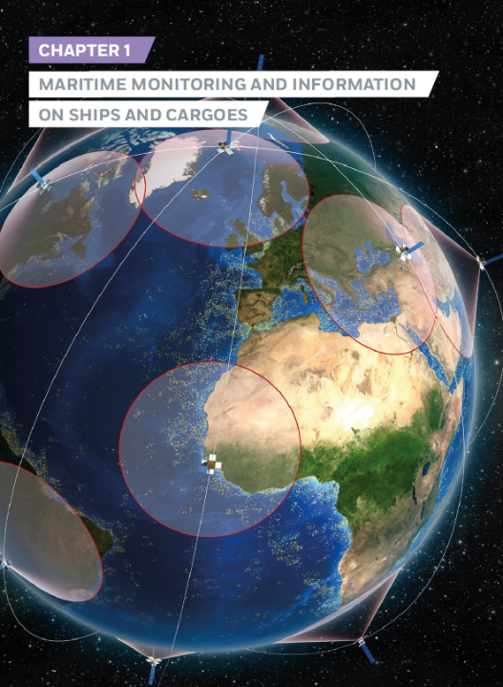
AIS ARCHITECTURE & ΠΕΡΙΠΤΏΣΕΙΣ ΧΡΉΣΗΣ
Τεχνική Περιγραφή
Περιπτώσεις χρήσης – Πλαστογράφηση
Συλλογή εγκληματολογικών στοιχείων

Slide 43
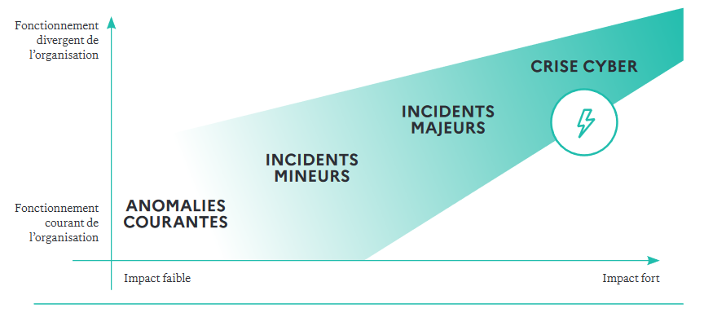

Ο δρόμος προς μια μεγάλη άνοδο στον κυβερνοχώρο
Έκτακτη λειτουργία της οντότητας
Συλλογή αποδεικτικών στοιχείων
Κρίση στον κυβερνοχώρο
Σημαντικά περιστατικά
Μικρά περιστατικά
Κανονική καθημερινή ρουτίνα της οντότητας
Καθημερινά περιστατικά
Χαμηλός αντίκτυπο
Υψηλός αντίκτυπο

Slide 44
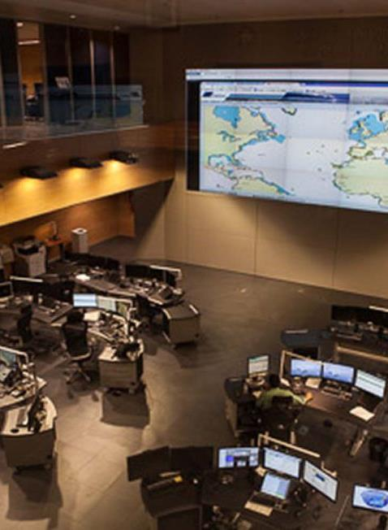
Πρόοδος μαθήματος
Ο1.
Ναυτιλιακά συστήματα / AIS / GNSS
Ο2.
Περίπτωση χρήσης 1
Ο3.
Περίπτωση χρήσης 2
Ο4.
Ανάλυσης
Ο5.
Διδάγματα

Slide 45
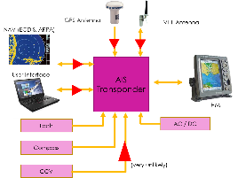
AIS – διασυνδεδεμένες μονάδες και πρότυπα
Κεραία GPS
Κεραία VHF
Ομοαξονικός
Αναλυτής ποιότητας σήματος GNSS
Εσωτερικός
Έλεγχος οθόνης
Μονάδα
Συστήματα διαχείρισης
Άλλες συνδέσεις (CCS, CNY, ECDIS)
Αναλυτής αυθεντικότητας μηνυμάτων AIS
ΝΜΕΑ
σειριακός
Συλλογή αποδεικτικών στοιχείων
ΑΙΣ
ΚΜΕ
Σύστημα Διαχείρισης
Συλλογή αποδεικτικών στοιχείων
σειριακός
ΝΜΕΑ
ETH
Ιστού
υπηρεσίες
Ιστού
υπηρεσίες
ETH
Port Control / Track τραπέζι conrol
σειριακός
ETH
σειριακός
ΝΜΕΑ
ΠΕ
ΝΜΕΑ
Μέσα σύλληψης αποδείξεων
Εξωτερικοί αισθητήρες (ραντάρ / optronic)
Εκθέτω

Slide 46
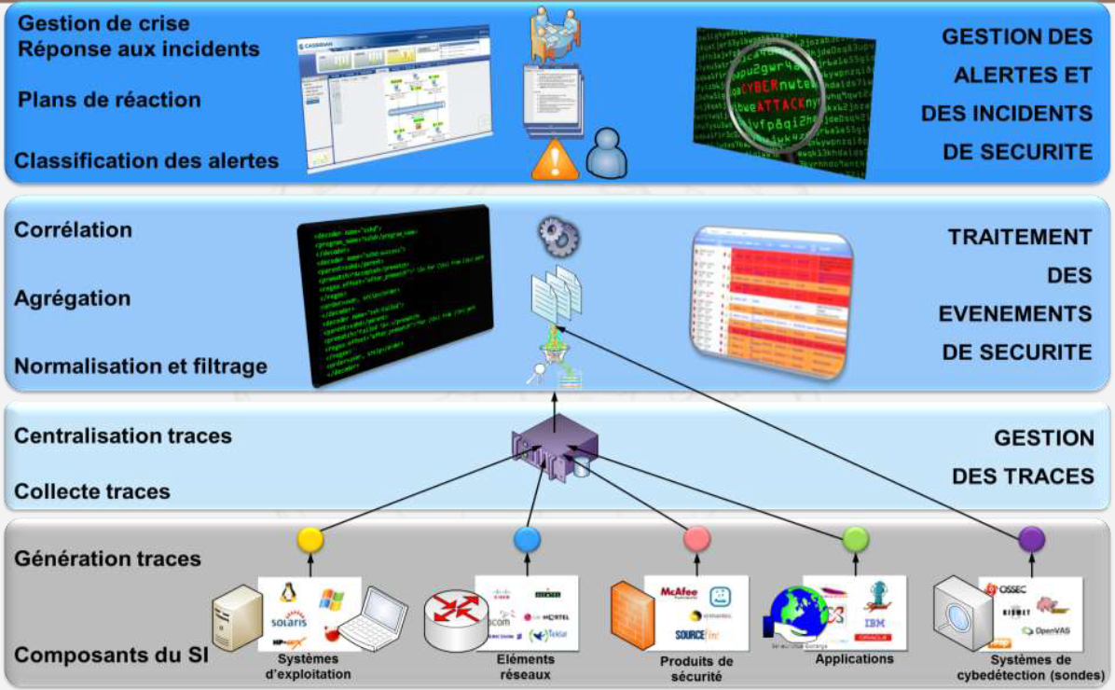
Διαχείριση Κρίσεων
Αντιμετώπιση περιστατικών
Σχέδιο αντίδρασης
Ταξινόμηση των καταχωρίσεων
Διαχείριση συναγερμών και συμβάντων ασφαλείας
Συσχέτιση
Ρύθμιση
Τυποποίηση
Φιλτράρισμα
Διαχείριση ψηφιακής εγκληματολογίας
Διαχείριση
Από
Ασφάλεια
Εκδηλώσεις
Συγκέντρωση του συστήματος TRACES
Διαχείριση ιχνών
Δημιουργία ιχνών
Συνιστώσες CIS
Λειτουργικό σύστημα
Συσκευές δικτύου
Προϊόντα ασφαλείας
Εφαρμογές
Συσκευές κυβερνοασφάλειας (Sonde)

Slide 47
Πρόοδος μαθήματος
Ο1.
Ναυτιλιακά συστήματα / AIS / GNSS
Ο2.
Περίπτωση χρήσης 1
Ο3.
Περίπτωση χρήσης 2
Ο4.
Ανάλυσης
Ο5.
Διδάγματα

Slide 48
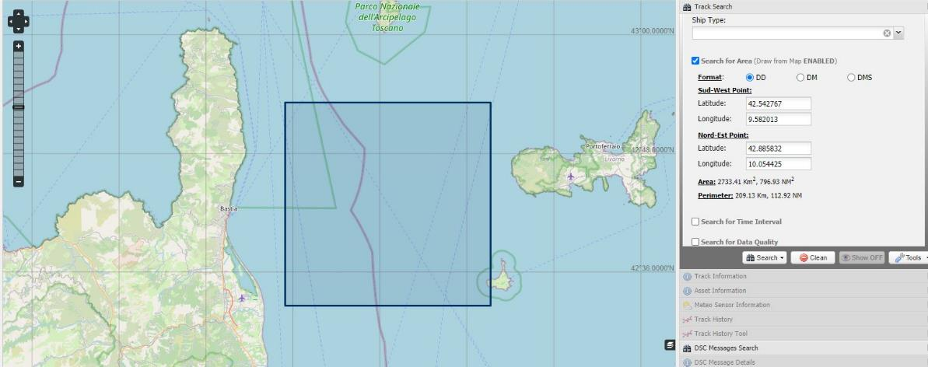
Περίπτωση χρήσης 1 – Ψηφιακή Εγκληματολογία για Ναυτιλία
Στις 3 Δεκεμβρίου 2019, ξεκινώντας από τις 13:13 UTC, στη θαλάσσια περιοχή μεταξύ του νησιού Elba και της Κορσικής, ελήφθησαν εκατοντάδες πληροφορίες AIS από ναυτικές μονάδες ολλανδικής σημαίας, που δημιουργήθηκαν τεχνητά, με διαφορετικούς κωδικούς αναγνώρισης, θέσεις, διαδρομές και ταχύτητες.

Slide 49
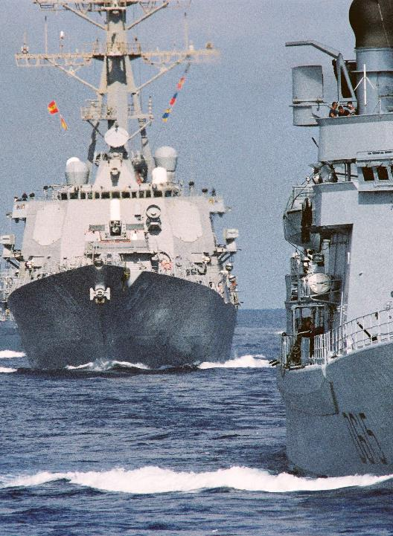
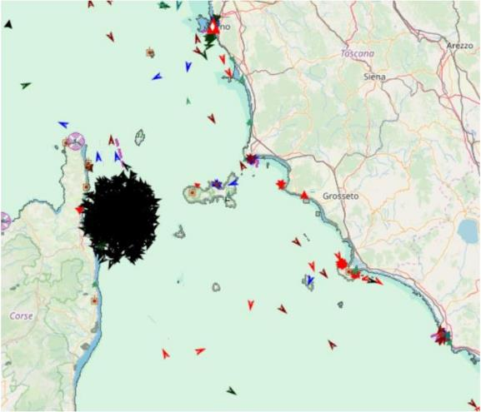
Περίπτωση χρήσης 1 – Ψηφιακή Εγκληματολογία για Ναυτιλία
Αυτές οι πληροφορίες είχαν θολώσει πλήρως μια κυκλική θαλάσσια περιοχή με ακτίνα περίπου 15 Nm. Η περιοχή που επηρεάστηκε από την επίθεση ήταν κορεσμένη με την εισαγωγή πάνω από 850 ψευδών στόχων.

Slide 50

Περίπτωση χρήσης 1 – Ψηφιακή Εγκληματολογία για Ναυτιλία
Η επίθεση επαναλήφθηκε δύο φορές, στις 13:13 UTC (διάρκεια 3 λεπτά) και στις 13:28 (διάρκεια 4 λεπτά).
Πλαστογράφηση Πλαστογράφηση

Slide 51
Περίπτωση χρήσης 1 – Ψηφιακή Εγκληματολογία για Ναυτιλία
Από μια πρώτη ανάλυση, που πραγματοποιήθηκε κυρίως με ένα εργαλείο VHF Data Link Analyzer που εφαρμόζεται στην εφαρμογή διαχείρισης δικτύου AIS των αρχών, ήταν δυνατόν να εκτιμηθεί ότι η επίθεση:
πραγματοποιήθηκε στις ραδιοσυχνότητες που χρησιμοποιούν τα συστήματα AIS, πιθανώς μέσω συσκευής πομποδέκτη, ακόμη και φορητού τύπου, με χαμηλή ισχύ μετάδοσης·
ελήφθη μόνο από το εθνικό δίκτυο AIS και, ειδικότερα, από σταθμό βάσης που βρίσκεται στη νήσο Elba (Monte Capanne), ενώ, για παράδειγμα, μόνο 20 μηνύματα ελήφθησαν από το γαλλικό δίκτυο AIS, το πλησιέστερο δίκτυο AIS αλληλεπικαλύπτεται με το εθνικό δίκτυο στην εν λόγω γεωγραφική περιοχή·
απαιτείται, από τον συντάκτη, γνώση τόσο των ραδιοεπικοινωνιών όσο και της εκπομπής μηνυμάτων AIS·
πιθανότατα διεξήχθη με ραδιοηλεκτρική συσκευή που βρίσκεται στο νησί Elba.

Slide 52

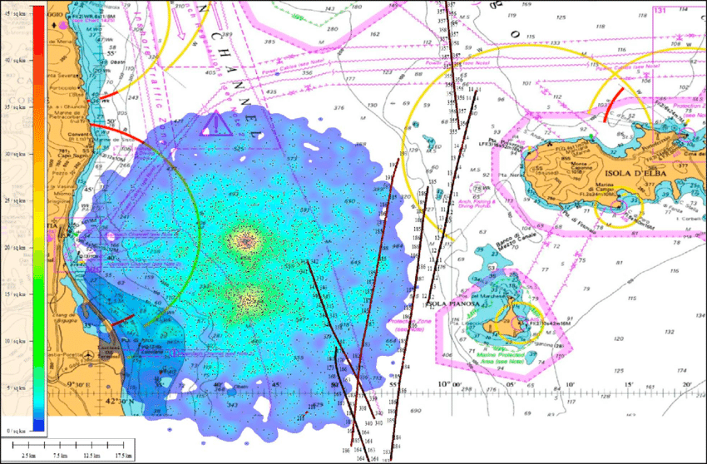
Περίπτωση χρήσης 1 – Ψηφιακή Εγκληματολογία για Ναυτιλία
Αυτός ο τύπος επίθεσης θα μπορούσε επίσης να έχει αρνητικό αντίκτυπο όσον αφορά την ασφάλεια της ναυσιπλοΐας, δεδομένου ότι ο μεγάλος αριθμός χρονοθυρίδων που χρησιμοποιούνται για τη μετάδοση ψευδών στόχων έχει αφαιρεθεί από τη διαθεσιμότητα των εποχούμενων συστημάτων AIS που υπάρχουν κοντά στον σταθμό εκπομπής, κύριος σκοπός των οποίων είναι η καταπολέμηση της σύγκρουσης.

Slide 53
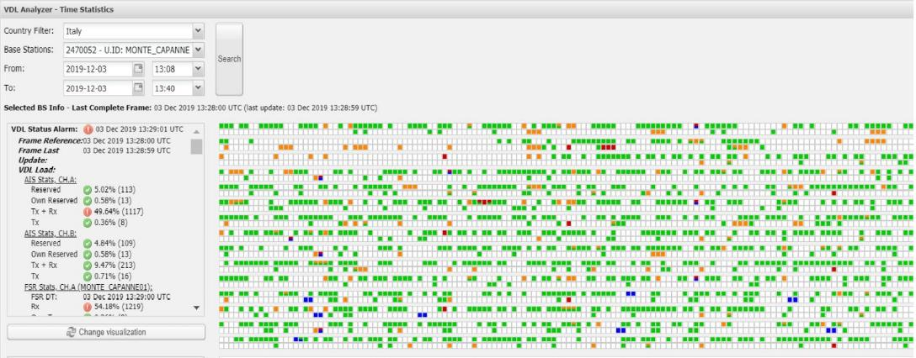
Περίπτωση χρήσης 1 – Ψηφιακή Εγκληματολογία για Ναυτιλία
Χρησιμοποιώντας ένα εργαλείο ανάλυσης VDL ήταν δυνατή η ανάλυση της κατοχής χρονοθυρίδας κατά τη διάρκεια της επίθεσης: κάθε υποδοχή αντιπροσωπεύεται με ένα χρώμα που εξαρτάται από την κατάστασή της - ελεύθερη, κατειλημμένη από δική της κράτηση, κατειλημμένη από άλλες κρατήσεις, κατειλημμένη από λήψη / μετάδοση μηνυμάτων - τελικά σε συνδυασμό μεταξύ τους

Slide 54
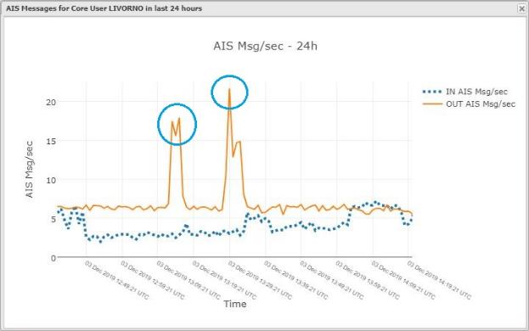
Περίπτωση χρήσης 1 – Ψηφιακή Εγκληματολογία για Ναυτιλία
Είναι πιθανό ότι αυτός που εξέδωσε τα ψευδή μηνύματα δεν ήθελε απαραίτητα να δημιουργήσει δυσφορία ή προβλήματα, δεδομένης της χαμηλής ισχύος του λαμβανόμενου σήματος και της πολύ περιορισμένης λήψης (μόνο ένα BS λάμβανε συνεχώς το συνθετικό σήμα) και ίσως ούτε υπήρχε πρόθεση δημιουργίας αυτών των εκπομπών.
Δεν αποκλείεται ένα πείραμα σε διαμέρισμα ή γραφείο για σκοπούς επίδειξης.

Slide 55
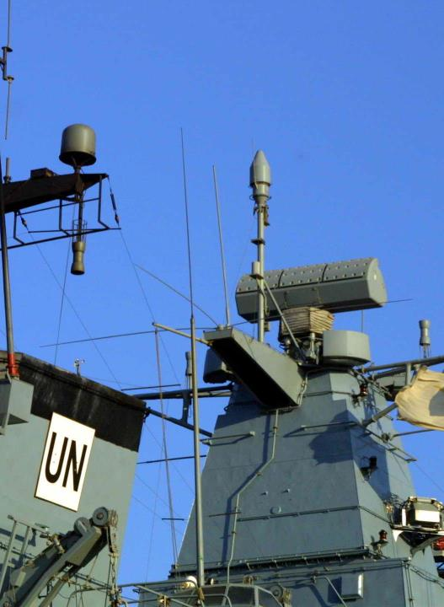
Πρόοδος μαθήματος
Ο1.
Ναυτιλιακά συστήματα / AIS / GNSS
Ο2.
Περίπτωση χρήσης 1
Ο3.
Περίπτωση χρήσης 2
Ο4.
Ανάλυσης
Ο5.
Διδάγματα

Slide 56
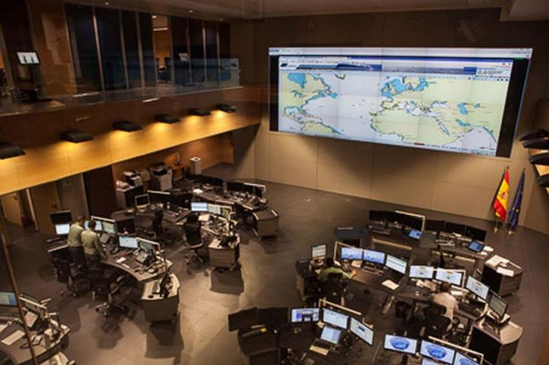
Περίπτωση χρήσης 2 - Ψηφιακή εγκληματολογία για τη ναυτιλία

Slide 57
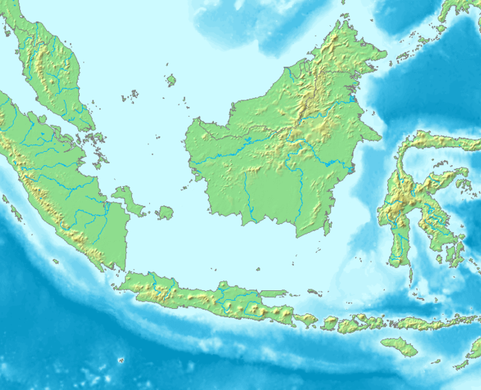






IOT AIS / Τ
Δορυφόρος IOT
Αστερισμός
Δορυφόρος N
Δορυφόρος N+1
  Το σκάφος δεν έχει δορυφορική συνδεσιμότητα αλλά αποθηκεύει τη θέση του κάθε 5 λεπτά
  Μόλις συνδεθεί με έναν δορυφόρο, το σκάφος στέλνει τη θέση του κάθε 5 λεπτά και τις αποθηκευμένες θέσεις
1
1
2
2
Επίγειες τοποθεσίες AIS
Θρύλος
Θαλάσσια διαδρομή
Καταγεγραμμένη θέση AIS
Κάλυψη AIS εδάφους
Υποδοχή δορυφορικής μετάδοσης IOT
Περίοδος αποθήκευσης AIS

Slide 58
Έρευνες
Ίχνη
Ναι
Σύντηξη / Συσχέτιση
Όχι
Αναφορές Ευρετήρια
Διαδικασία επένδυσης δύο βημάτων
Συγχώνευση πηγών πληροφοριών
Το πρώτο βήμα που πρέπει να επιτευχθεί είναι να έχουμε τις πιο ενημερωμένες πηγές πληροφοριών
Εμπλουτισμός της ταυτότητας των αντικειμένων και ενσωμάτωσή τους στο Χωρικό Ευρετήριο
Συγκρίνετε τα ίχνη με τους υπάρχοντες πατέρες της ζωής με διαφορετικά surces
Προμηθευτές
Πάροχοι AIS
Ναυτιλιακή κοινότητα
  Λιμάνια / Ναυτιλιακοί φορείς
  Ναυτιλία
  Διοικήσεις
Ευρετήριο
Έλεγχος συνέπειας
Ιούς
Trojans
Όχι
Ναι
Αναγνώριση
Ενημέρωση
Πατέρες της ζωής (PoL)
Προσθήκη στη βάση δεδομένων PoL
IS
OS
Προδιαγραφές δικτύου.
Σύγκριση
Προδιαγραφές συστήματος.
Coginitive
Παρακολούθηση ενημέρωσης
Ειδοποίηση
Ναι
Ανωμαλία
Όχι
Ταξινόμηση απόδοσης

Slide 59
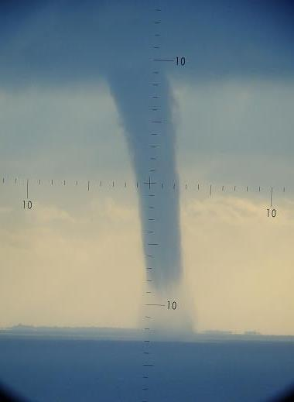
Πρόοδος μαθήματος
Ο1.
Ναυτιλιακά συστήματα / AIS / GNSS
Ο2.
Περίπτωση χρήσης 1
Ο3.
Περίπτωση χρήσης 2
Ο4.
Ανάλυση
Ο5.
Διδάγματα

Slide 60
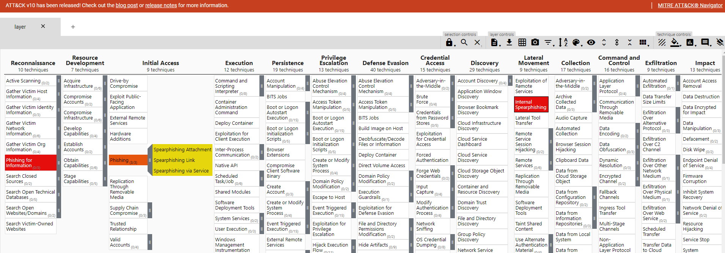
MITRE ATT&CK Navigator Εχθρικές Τακτικές, Τεχνικές και Κοινή Γνώση
Επιλογή προσαρμοσμένου πλαισίου
Notes:
What’s inside MITRE ATT&CK ransomware guide
The Mitre ATT&CK Framework is a platform providing knowledge on tracking cyber adversary tactics and techniques. It gives curated insights into the threats they use across the entire attack lifecycle. This framework works more than a collection of data, and to analyze this data, you need to use a Mitre ATTACK navigator tool.
The MITRE ATT&CK Navigator is a powerful tool for organizing, visualizing and analyzing information that is related to MITRE ATT&CK Framework. This tool can significantly help many blue teams using MITRE ATTACK Navigator for their detection and response technique. Progressing defenders can use the framework resources to understand attacks and the rules and methods for detection. The navigator tool simplifies those methods in an interactive way.
How Can MITRE ATT&CK Framework Help? MITRE created ATT&CK for documenting attack techniques that are used in adversary emulations. This common knowledge base documents tactics and techniques, reflecting real adversary behaviors. Hence, every defender should have an awareness of each tactic and technique. You can start by diving into each technique listed in the ATT&CK Matrix from left to right for self-progression. An easier way to work on them is via using the MITRE ATTACK Navigator tool.
The tool can download the Matrix of MITRE ATT&CK Framework to an Excel file. The MITRE DEFEND navigator works as an extracting tool to extract D3FEND techniques from the raw text to map them automatically to ATT&CK. Blue teams can install this tool to explore and understand the relationships between defensive tactics and techniques. MITRE DEFEND navigator knowledge base would offer you a graphical interface.
It displays the relationships between different defensive techniques and threats designed to protect against detection. By exploring these techniques, a blue team can create custom maps of defensive strategies. The MITRE DEFEND navigator is designed for cybersecurity professionals, security analysts and other professionals who want to understand and improve their organization’s defensive posture. But all these are possible due to sourcing knowledge from MITRE ATT&CK Framework Here are some benefits you get from Xcitium EDR.,
A Step-By-Step Method To Use MITRE ATTACK Navigator
You can use the MITRE ATTACK Navigator tool to identify gaps in an organization’s network security measures. The MITRE ATTACK Navigator can be used in a variety of scenarios. Some of them include adversary emulation, threat intelligence, incident response, and security assessments. In order to know how to use the tool, you need to install MITRE ATTACK-Navigator first. Now follow the below step-by-step method for using MITRE ATTACK Navigator in your security assessment:
Choose An Attack Scenario
Start with choosing a scenario use case for the navigator. The scenario could be an emulation exercise, an incident response investigation, or it could be a threat intelligence analysis.
Select A Technique Or Tactic
Once you have decided on a scenario, use the MITRE ATTACK Navigator tool to select a specific tactic or technique from the MITRE ATT&CK Framework. For instance, if you are conducting an adversary emulation exercise, choose a tactic like “Initial Access” and then select a technique for “Phishing.”
Analyze The Technique
Once you have selected a technique, explore it in detail using MITRE ATTACK Navigator. The Technique layer on the MITRE ATTACK Navigator tool would include information on the techniques, including descriptions, examples of real-world usage, and relevant mitigations. The layer on MITRE ATTACK Navigator may also include information on related tactics and techniques along with any relevant data sources and detection methods.

Slide 61
Ανάλυση – Ψηφιακή Εγκληματολογία για τη Ναυτιλία
Ακόμα κι αν οι επιθέσεις στο AIS εμφανίζονται τις περισσότερες φορές ως μεμονωμένα περιστατικά, το πρόβλημα είναι μια επαναλαμβανόμενη απειλή σε ορισμένες εντοπισμένες περιοχές κρίσης.
Παρόμοια περιστατικά αναφέρονται όλο και πιο συχνά από τις υπηρεσίες ασφαλείας και τις εθνικές ακτοφυλακές σε όλο τον κόσμο.
Οι αυτόματες τεχνικές φιλτραρίσματος δεν είναι ακόμη πλήρως διαθέσιμες για να αποτρέψουν αυτά τα φαινόμενα από το να θέσουν σε κίνδυνο τις δυνατότητες παρακολούθησης της θαλάσσιας κυκλοφορίας.
Η μόνη μέθοδος είναι η αναγνώριση του φαινομένου που προκύπτει από την παρακολούθηση του δικτύου AIS από τεχνικό προσωπικό, το οποίο, εάν είναι απαραίτητο ή απαιτηθεί, απενεργοποιεί τοπικά τους επηρεαζόμενους σταθμούς βάσης AIS.
Κατά συνέπεια, αυτές οι ενέργειες διεξάγονται συχνότερα με εθνικές υπηρεσίες ασφαλείας / συχνοτήτων.

Slide 62
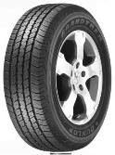
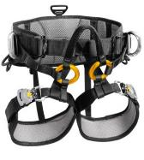
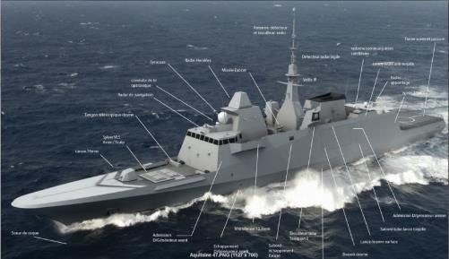
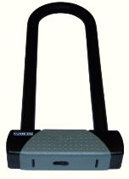

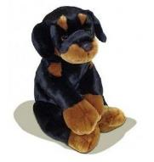
Ταξινόμηση / Πιστοποίηση / Προσόντα
Υποχρεωτική διαδικασία για όλα τα domain
Trust
Παράδειγμα: Όλα τα παιχνίδια πρέπει να συμμορφώνονται με τις απαιτήσεις της νέας ευρωπαϊκής οδηγίας [...], επομένως, οι κατασκευαστές, καθώς και οι εισαγωγείς, θα πρέπει να διενεργούν ανάλυση κινδύνου πριν από την κατασκευή και να διατηρούν την τεχνική τεκμηρίωση για δέκα χρόνια. Η ανάλυση κινδύνου πρέπει να περιλαμβάνεται στην τεχνική τεκμηρίωση που τίθεται στη διάθεση των εποπτικών αρχών.

Slide 63
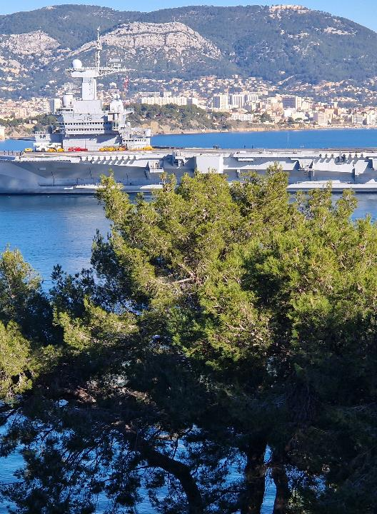
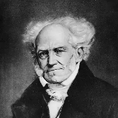
Ταξινόμηση / Πιστοποίηση / Προσόντα
Φιλοσοφία
Ποια είναι η διαφορά;
Ποιος είναι ο στόχος στην υποστήριξη της εγκληματολογίας;
Στην κυβερνοασφάλεια είναι καλύτερο να ταξινομούμε ή να πιστοποιούμε;
Ταξινομούμε άτομα; Πιστοποιούμε άτομα;
Notes:
Schopenhauer

Slide 64
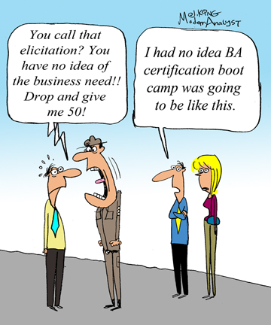
Εκτίμηση / διαχείριση κινδύνου
Προσέγγιση Διαχείρισης Κινδύνου (κατά περίπτωση)
Τυποποιημένη ανάλυση κινδύνου
Λαμβάνοντας υπόψην το κατάλληλο επίπεδο
Μέρος του κύκλου ζωής ενός συστήματος
Η διαδικασία και ο στόχος ασφάλειας (INFOSEC, Διασφάλιση Πληροφοριών, ...)
Μην μπερδεύετε την Έγκριση (προσωρινή και μεταξύ μερών) και την Πιστοποίηση (με ένα πρότυπο) Πιστοποίηση (κυρίως για ένα άτομο)
Notes:
Agrément :
Produit – reconnaissance par ANSSI que le produit évalué peur protéger des informations niveau spécifié dans les conditions d'emploi définies
Obligatoire pour les produits de chiffrement protégeant la confidentialité d’informations classifiées (IGI 1300)
Certification :
Attestation de la confiance dans les mesures de sécurité spécifiées avec cible de sécurité.
Qualification :
Certification d’un produit répondant à des exigences de sécurité validées par l’ANSSI
3 niveaux : élémentaire (CSPN), standard, renforcé

Slide 65
Διαπίστευση
Ποιος, Πώς, ποια διαδικασία, ποια περίμετρος...
Προδιαγραφές SSRS
  Τι, ποια ανάγκη, ποιο περιβάλλον (φυσικό, νομικό, ...)
  Αξιολόγηση απειλών
SECOPS
  Ανάλυση κινδύνου (EBIOS, M@RGERIDE, ISO,27 XXX,...)
  Λαμβάνοντας υπόψη τις ανάγκες
  Περιβάλλον / Κρίσιμο Πόροι (Φυσικά, άτομα, ....)
  Τεχνικοί και οργανωτικοί στόχοι

Slide 66




Πιστοποίηση
Εκτίμηση και έλεγχος
Ομολογία :
Μια επίσημη πράξη με την οποία μια αρχή διασφαλίζει ότι το σύστημα που υπάγεται στην ευθύνη της, σε ένα δεδομένο περιβάλλον, εγγυάται τον έλεγχο του κινδύνου στο σωστό επίπεδο.
Notes:
C’est-à-dire acceptation des risques résiduels dans un environnement donné.

Slide 67
Ανάλυση / Αντιμετώπιση Κινδύνων
Πλαίσιο
Περιβάλλον
Σενάρια απειλών
Εκδηλώσεις
Φόβου
Κίνδυνοι
Απόκριση ασφαλείας

Slide 68
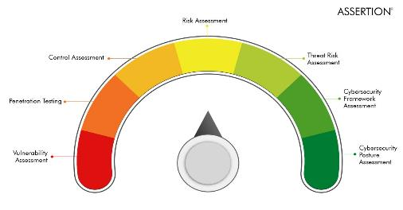

Στάση στον κυβερνοχώρο

Slide 69



Μόνιμη στάση ασφάλειας στον κυβερνοχώρο
Μια απαραίτητη επανίδρυση
  Επιστροφή στα βασικά : βέλτιστες πρακτικές
  Μην ξεχνάτε τις νομικές πτυχές
Προστασία : ασφάλεια στον κυβερνοχώρο εκ σχεδιασμού
  Άψογο σε όλους τους επισκέπτες
  Ιχνηλασιμότητα και ακεραιότητα του παραδοθέντος κώδικα
  Χαρτογράφηση και έλεγχος ροών
  Πραγματισμός προς όφελος των δυνάμεων!
Άμυνα
  Δυναμική παρακολούθηση ασφάλειας:
  Εγκληματολογία: Ανιχνευτές και κονσόλα
Επιχειρησιακή Συνέχεια / Ανάκαμψη – Ανθεκτικότητα
  BCP / BRP
  Κατάσταση ασφαλείας
  Σχέδια συνέχειας και αποκατάστασης καταστροφών

Slide 70
Προστασία
Ταυτοποίηση / έλεγχος ταυτότητας
  Χρήστες, υπηρεσίες, εξοπλισμός...
  Ισχυρός έλεγχος ταυτότητας
Προστασία κακόβουλου κώδικα
  Έλεγχος υγείας εισερχομένων και εξερχομένων από ιούς
  Ανθεκτικό στην επίθεση
Ρύθμιση παραμέτρων στο απολύτως απαραίτητο
Έλεγχος ροής
  Έλεγχος δικτύου
  Φιλτράρισμα εισοδήματος / αποτελέσματος
Προστασία δεδομένων
  Έλεγχος πρόσβασης, επιτήρηση (DLP κ.λπ.)
  Κρυπτογράφηση δεδομένων

Slide 71
Άμυνα
  Αρχεία καταγραφής
  Εκμετάλλευση
  Έλεγχος μη φυσιολογικών συμβάντων
Ασφαλής συντήρηση
  Παρακολουθηση
  Ενημέρωση στοιχείων σε μια τυποποιημένη διαδικασία
  Δυναμική παρακολούθηση ασφάλειας
  Συγκέντρωση των αρχείων καταγραφής: ενιαία κονσόλα
  Ανιχνευτές ανίχνευσης εισβολής
  Συσχετισμός...

Slide 72
Μόνιμη στάση ασφάλειας στον κυβερνοχώρο
Σύλληψη / σχεδιασμός
  Ελεγχόμενη εφαρμογή ορθών πρακτικών
  Εγγυήσεις για την ασφάλεια του παραδοθέντος κώδικα
  Αυξημένη ενσωμάτωση της λογικής αξιοπιστίας: υποβαθμισμένες καταστάσεις
Συντήρηση ασφάλειας στον κυβερνοχώρο
  Η συντήρηση ασφαλείας περιλαμβάνεται στη συνολική συντήρηση
  Παρακολούθηση ενεργειών
  Διεύρυνση του κύκλου εμπιστοσύνης
Ανθεκτικότητα στον κυβερνοχώρο
  Εξελισσόμενη παρακολούθηση, προσαρμοστική και ολοκληρωμένη
  Προσαρμοσμένη εκπαίδευση
  Σχέδια αντιμετώπισης κρίσεων

Slide 73


Σχέδιο δράσης για την εγκληματολογία

Slide 74
ΣΧΕΔΙΟ ΔΡΑΣΗΣ – Αρχικές δραστηριότητες
I | Ευαισθητοποίηση και κατάρτιση | ΠΡΌΤΥΠΟ | ΕΝΙΣΧΎΕΙ
1 | Εκπαίδευση επιχειρησιακών ομάδων στην ασφάλεια πληροφοριακών συστημάτων
2 | Εκπαίδευση των χρηστών σε βασικές βέλτιστες πρακτικές ασφάλειας IT
3 | Διαχείριση των κινδύνων της εξωτερικής ανάθεσης
ΙΙ | Γνωρίστε το πληροφοριακό σύστημα
4 | Προσδιορίστε τις πιο ευαίσθητες πληροφορίες και διακομιστές και διατηρήστε έναν χάρτη δικτύου
5 | Έχετε ένα ολοκληρωμένο απόθεμα προνομιακών λογαριασμών και διατηρήστε το ενημερωμένο
6 | Οργανώνει τις διαδικασίες άφιξης, αναχώρησης και αλλαγής καθηκόντων των χρηστών
7 | Επιτρέπει τη σύνδεση με το δίκτυο της οντότητας μόνο με ελεγχόμενο εξοπλισμό
ΙΙΙ | Έλεγχος ταυτότητας και έλεγχος πρόσβασης
8 | Προσδιορίστε κάθε άτομο που έχει πρόσβαση στο σύστημα με το όνομά του και διακρίνετε μεταξύ των ρόλων χρήστη/διαχειριστή
9 | Εκχώρηση των κατάλληλων δικαιωμάτων σε ευαίσθητους πόρους του συστήματος πληροφοριών
10 | Ορισμός και επαλήθευση κανόνων επιλογής κωδικού πρόσβασης και αλλαγής μεγέθους
11 | Προστατέψτε τους κωδικούς πρόσβασης που είναι αποθηκευμένοι σε συστήματα
12 | Αλλαγή των προεπιλεγμένων στοιχείων ελέγχου ταυτότητας σε συσκευές και υπηρεσίες
13 | Προτιμήστε τον ισχυρό έλεγχο ταυτότητας όταν είναι δυνατό
Παράδειγμα

Slide 75
ΣΧΕΔΙΟ ΔΡΑΣΗΣ - Πρόληψη
ΙV | Ασφαλείς σταθμοί εργασίας
14 | Εφαρμόστε ένα ελάχιστο επίπεδο ασφάλειας σε ολόκληρη την περιουσία πληροφορικής
15 | Προστατευτείτε από τις απειλές της χρήσης αφαιρούμενων μέσων
16 | Χρήση εργαλείου κεντρικής διαχείρισης για την τυποποίηση των πολιτικών ασφαλείας
17 | Ενεργοποίηση και ρύθμιση παραμέτρων του τείχους προστασίας τοπικής επιφάνειας εργασίας
18 | Κρυπτογράφηση ευαίσθητων δεδομένων που μεταδίδονται μέσω του Διαδικτύου
V | Ασφαλίστε το δίκτυο
19 | Τμηματοποίηση του δικτύου και ρύθμιση διαμέρισης μεταξύ αυτών των περιοχών
20 | Ασφάλεια δικτύων πρόσβασης Wi-Fi και διαχωρισμός χρήσεων
21 | Χρησιμοποιήστε ασφαλή πρωτόκολλα μόλις υπάρξουν
22 | Ρύθμιση ασφαλούς πύλης στο Internet
23 | Διαμερισματοποίηση των υπηρεσιών που είναι ορατές από το Διαδίκτυο από το υπόλοιπο πληροφοριακό σύστημα
24 | Προστατέψτε το επαγγελματικό σας email
25 | Ασφαλείς αποκλειστικές διασυνδέσεις δικτύου με συνεργάτες
26 | Έλεγχος και προστασία της πρόσβασης σε αίθουσες διακομιστών και αίθουσες τεχνικών
Παράδειγμα

Slide 76
ΣΧΕΔΙΟ ΔΡΑΣΗΣ – Προληπτικά μέτρα
VI | Ασφαλής διαχείριση
27 | Απαγορεύουν την πρόσβαση στο Διαδίκτυο από σταθμούς εργασίας ή διακομιστές που χρησιμοποιούνται για τη διαχείριση του συστήματος πληροφοριών
28 | Χρήση αποκλειστικού, διαμερισμένου δικτύου για διαχείριση πληροφοριακού συστήματος
29 | Περιορισμός των διοικητικών δικαιωμάτων των σταθμών εργασίας στην αυστηρή επιχειρησιακή ανάγκη
VII | Διαχείριση της κινητικότητας
30 | Λάβετε μέτρα φυσικής ασφάλειας για κινητές συσκευές
31 | Κρυπτογράφηση ευαίσθητων δεδομένων, ειδικά σε δυνητικά "χαμένο υλικό"
32 | Ασφαλίστε τη σύνδεση δικτύου φορητών σταθμών εργασίας που χρησιμοποιούνται σε μακρινά σενάρια
33 | Υιοθέτηση πολιτικών ασφάλειας κινητών συσκευών
VIII | Ενημέρωση του πληροφοριακού συστήματος
34 | Καθορισμός πολιτικής για την ενημέρωση των στοιχείων του πληροφοριακού συστήματος
35 | Πρόβλεψη του τέλους της συντήρησης λογισμικού και συστήματος και περιορισμός της πρόσφυσης του λογισμικού
ΙΧ | Επίβλεψη, έλεγχος, αντίδραση
36 | Ενεργοποίηση και ρύθμιση παραμέτρων αρχείων καταγραφής για τα πιο σημαντικά στοιχεία
37 | Ορισμός και επιβολή πολιτικής δημιουργίας αντιγράφων ασφαλείας για κρίσιμα στοιχεία
38 | Διεξαγωγή τακτικών ελέγχων ασφαλείας και ελέγχων και εφαρμογή των σχετικών διορθωτικών ενεργειών
39 | Ορίστε έναν αναφερόμενο ασφαλείας πληροφοριακών συστημάτων και γνωστοποιήστε τον στο προσωπικό
40 | Καθορισμός διαδικασίας διαχείρισης περιστατικών ασφαλείας
X | Εκτενέστερα
41 | Διεξαγωγή επίσημης ανάλυσης κινδύνου
42 | Ευνοούν τη χρήση προϊόντων και υπηρεσιών που έχουν πιστοποιηθεί από την Εθνική Υπηρεσία Ασφαλείας
Παράδειγμα

Slide 77

Μετριασμού
Βήμα 1 – Πιστοποίηση / Ταξινόμηση
Παράδειγμα από την αυτοκινητοβιομηχανία
IACS (industrial automation and control systems) Unified Requirement
(συστήματα βιομηχανικού αυτοματισμού και ελέγχου)
Ανθεκτικότητα των πλοίων στον κυβερνοχώρο
1. Εισαγωγή
Η διασύνδεση των συστημάτων πληροφορικής στα πλοία, μαζί με την ευρεία χρήση επί του πλοίου εμπορικών έτοιμων προς χρήση προϊόντων (COTS), ανοίγουν τη δυνατότητα επιθέσεων να επηρεάσουν τα δεδομένα του προσωπικού, την ανθρώπινη ασφάλεια, την ασφάλεια του πλοίου και να απειλήσουν το θαλάσσιο περιβάλλον.
Οι επιτιθέμενοι μπορούν να στοχεύσουν οποιονδήποτε συνδυασμό ανθρώπων και τεχνολογίας για να επιτύχουν τον στόχο τους, όπου υπάρχει σύνδεση δικτύου ή οποιαδήποτε άλλη διεπαφή μεταξύ των ενσωματωμένων συστημάτων και του εξωτερικού κόσμου. Η προστασία των πλοίων, και της ναυτιλίας γενικότερα, από τρέχουσες και αναδυόμενες απειλές περιλαμβάνει μια σειρά μέτρων που εξελίσσονται συνεχώς.
Στη συνέχεια, είναι απαραίτητο να θεσπιστεί ένα κοινό σύνολο ελάχιστων λειτουργικών κριτηρίων και κριτηρίων επιδόσεων για την παράδοση ενός πλοίου που μπορεί πράγματι να περιγραφεί ως ανθεκτικό στον κυβερνοχώρο.
Το IACS θεωρεί ότι οι ελάχιστες απαιτήσεις που εφαρμόζονται με συνέπεια στην πλήρη επιφάνεια απειλής χρησιμοποιώντας μια προσέγγιση βάσει στόχων είναι απαραίτητες για να καταστούν τα πλοία ανθεκτικά στον κυβερνοχώρο.
Γεγονότα
Απειλή
Μέτρα
1. Η παρούσα ενοποιημένη απαίτηση πρέπει να εφαρμόζεται ομοιόμορφα από τις εταιρείες ΟΣΔΕ σε πλοία που έχουν συναφθεί για ναυπήγηση την ή μετά την 1η Ιανουαρίου 2024 και μπορεί να χρησιμοποιηθεί για άλλα πλοία ως μη υποχρεωτική καθοδήγηση. Προκειμένου να δοθεί επαρκής χρόνος για τη μη υποχρεωτική πιλοτική εφαρμογή της παρούσας UR, επιλέχθηκε η ημερομηνία εφαρμογής της 1ης Ιανουαρίου 2024.
2. Ως ημερομηνία "σύμβασης ναυπήγησης" νοείται η ημερομηνία υπογραφής της σύμβασης ναυπήγησης του πλοίου μεταξύ του μελλοντικού πλοιοκτήτη και της ναυπηγικής εταιρείας. Για περισσότερες λεπτομέρειες σχετικά με το

Slide 78

Πρακτική
ΕΚΠΑΊΔΕΥΣΗ
Πλαστογράφηση AIS / GNSS (1)
Πλατφόρμα Pentest (2)
Αποδιαμόρφωση RF / USB (3)
Παρεμβολές (4) – Μόνο διαχειριστικές

Slide 79

Ανάλυση - Ψηφιακή Εγκληματολογία για Ναυτιλία
Περίπτωση χρήσης 1 - Πλαστογράφηση AIS
Μία από τις πιο βασικές μεθόδους προσοχής είναι η παρακολούθηση των σημάτων AIS χρησιμοποιώντας μια ζεύξη δεδομένων VHF (VDL) για να κατανοήσουμε εάν ο σταθμός εκπομπής χρησιμοποιεί εσωτερική ή εξωτερική λειτουργία συγχρονισμού UTC (η κατάσταση συγχρονισμού μπορεί να είναι άμεση ή έμμεση).

Slide 80

Ανάλυση - Ψηφιακή Εγκληματολογία για Ναυτιλία
Περίπτωση χρήσης 1 - Πλαστογράφηση AIS
Η χρήση ενός εξωτερικού συστήματος μπορεί πράγματι να είναι μια πρώτη ένδειξη, δεδομένου ότι η πλαστογράφηση του συστήματος επιτυγχάνεται συνήθως με τη χρήση ενός κατάλληλα τροποποιημένου εξωτερικού GPS ή ενός υπολογιστή εξοπλισμένου με ειδικό λογισμικό το οποίο, συνδεδεμένο με τη συσκευή πομπού, μεταβάλλει τις παραμέτρους του, στέλνοντας ψευδή σήματα.

Slide 81
Ανάλυση - Ψηφιακή Εγκληματολογία για Ναυτιλία
ΜΑΘΗΜΑ
Όσοι αποφασίζουν να δημιουργήσουν παρεμβολές χρησιμοποιώντας πλαστογράφηση AIS δεν χρειάζεται να εξοπλιστούν με εξελιγμένο εξοπλισμό, απαιτώντας, από την άλλη πλευρά, μέτριες επενδύσεις όσον αφορά τους ανθρώπους και τους πόρους.
Ακόμη και σχετικά απλά και φθηνά εργαλεία είναι συχνά αρκετά για να είναι σε θέση να παράγουν επιθέσεις που οδηγούν στα επιθυμητά αποτελέσματα.
Στην πράξη, ακόμη και ένα μόνο άτομο μπορεί να αποτελέσει απειλή, να είναι σε θέση να χτυπήσει ακόμη και από μεγάλες αποστάσεις, οπουδήποτε στον κόσμο όπου να έχει πρόσβαση στο διαδίκτυο και να είναι σε θέση να δράσει σε τέτοιο χρόνο ώστε να μην επιτρέπει αποτελεσματικές αμυντικές αντιδράσεις.

Slide 82

Διδάγματα που εντοπίστηκαν
Συμπεράσματα
Περίπτωση χρήσης – Digital Forensic for Maritime
AIS & Ασφάλεια
Καθίσταται όλο και πιο αναγκαίο να εστιάσουμε την προσοχή σε αυτό το ζήτημα και να αυξήσουμε την ευαισθητοποίηση ότι η πλαστογράφηση AIS, καθώς και άλλες παρόμοιες απειλές, αποτελούν σοβαρό πρόβλημα για την ασφάλεια της ναυσιπλοΐας.

Slide 83

Ευχαριστώ
Ώρες γραφείου:
Μ-Πε 2:00μμ-6:00 μ.μ.
Τοποθεσία : Toulon
Στείλτε όλες τις ερωτήσεις στη διεύθυνση:
Bruno.bender@ventura-associate.com

Slide 84

Ερωτήσεις?

